Slide 1
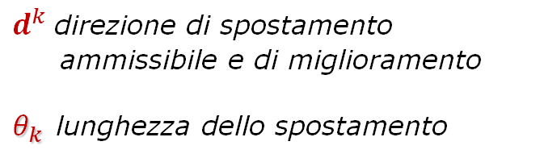
Algoritmo del Simplesso
Algoritmo a direzione ammissibile
Gli algoritmi a direzione ammissibile generano una successione di punti attraverso la relazione: $x^{k+1}=x^{k}+θ_{k}d^{k}$
$d^{k}$ direzione di spostamento
ammissibile e di miglioramento
$θ_{k}$ lunghezza dello spostamento
x₂
A
B
C
O
z = 0
x₁

Slide 2
Algoritmo del Simplesso
Algoritmo a direzione ammissibile
Gli algoritmi a direzione ammissibile generano una successione di punti attraverso la relazione: $x^{k+1}=x^{k}+θ_{k}d^{k}$
$d^{k}$ direzione di spostamento
ammissibile e di miglioramento
$θ_{k}$ lunghezza dello spostamento
x₂
A
B
C
O
z = 0
z = k₁
x₁

Slide 3
Algoritmo del Simplesso
Algoritmo a direzione ammissibile
Gli algoritmi a direzione ammissibile generano una successione di punti attraverso la relazione: $x^{k+1}=x^{k}+θ_{k}d^{k}$
$d^{k}$ direzione di spostamento
ammissibile e di miglioramento
$θ_{k}$ lunghezza dello spostamento
x₂
A
B
Vertice ottimo
C
O
z = 0
z = k₁
z = k₂
x₁

Slide 4
Algoritmo del Simplesso
Struttura dell’algoritmo del Simplesso
Prima soluzione
Test di
ottimalità
Soluzione ottima
Stop
Soluzione
non ottima
Nuova soluzione

Slide 5








Algoritmo del Simplesso
Vertici del dominio di ammissibilità e soluzioni basiche
La soluzione ottima di un problema di programmazione lineare, se esiste si trova in corrispondenza di un vertice del dominio di ammissibilità.
Si può dimostrare che i vertici del dominio di ammissibilità di un problema di PL corrispondono a particolari soluzioni (soluzioni basiche) del sistema di equazioni ottenuto a partire dai vincoli del problema trasformati tutti in vincoli di uguaglianza.
Il primo passo dell’algoritmo del Simplesso consiste nel trasformare il problema originario in un problema in forma canonica ovvero con tutti vincoli di tipo =
$$\min{ c_{1}x_{1}+c_{2}x_{2}+…+c_{n}x_{n}}$$
$$a_{11}x_{1}+a_{12}x_{2}+…+a_{1n}x_{n}=b_{1}$$
$$\min{ c^{T}x}$$
$$a_{21}x_{1}+a_{22}x_{2}+…+a_{2n}x_{n}=b_{2}$$
$$Ax=b$$
$$……………………………………….$$
$$x≥0$$
$$a_{m1}x_{1}+a_{m2}x_{2}+…+a_{mn}x_{n}=b_{m}$$
$$x_{i}≥0 ∀i=1,…,n$$

Slide 6
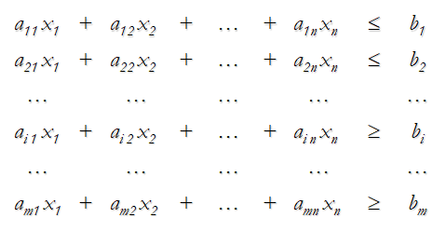
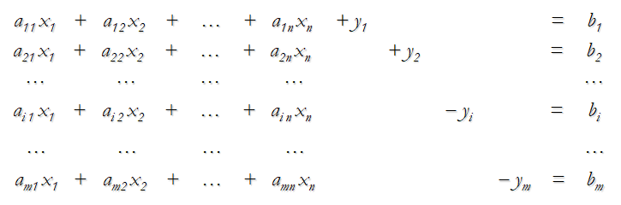
Algoritmo del Simplesso
Trasformazione di un sistema di disequazioni in un sistema di equazioni
Un vincolo di tipo $≤$ si trasforma in un vincolo di tipo = aggiungendo al termine di sinistra una variabile ausiliaria $y_{i}$ detta variabile slack.
Un vincolo di tipo $≥$ si trasforma in un vincolo di tipo = sottraendo al termine di sinistra una variabile ausiliaria $y_{i}$.
Sistema in forma canonica

Slide 7

Algoritmo del Simplesso
Trasformazione di un sistema di disequazioni in un sistema di equazioni
x₁ | + | x₂ | ≤ | 10
x₁ | + | x₂ | ≥ | 5
x₂
10
x₁ | + | x₂ | + y₁ |  | = | 10
x₁ | + | x₂ |  | − y₂ | = | 5
5
P
Vincolo di ≤
H
Punto P y₁ = 0
3
Punto H x = (x₁, x₂) = (5, 3)
y₁ = 10 − x₁ − x₂ = 2
Q
O
5
10
x₁
Vincolo di ≥
Punto Q y₂ = 0
Punto H x = (x₁, x₂) = (5, 3)
y₂ = x₁ + x₂ − 5 = 3
Punto H [ x $⋮$ y ] = (x₁, x₂, y₁, y₂) = (5, 3, 2, 3)

Slide 8
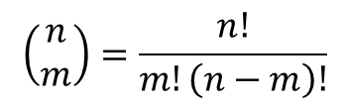
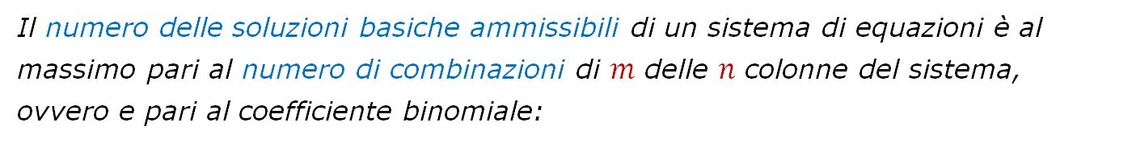
Algoritmo del Simplesso
Soluzioni basiche ammissibili
Dato un sistema di $m$ equazioni in $n$ variabili con $n>m$
una soluzione basica ammissibile del sistema è una soluzione che presenta $n−m$ variabili nulle ed $m$ variabili positive;
una soluzione basica ammissibile degenere del sistema è una soluzione che presenta $n−m^{′}$ variabili nulle ed $m^{′}$ variabili positive con $m^{′}<m$.
Il numero delle soluzioni basiche ammissibili di un sistema di equazioni è al massimo pari al numero di combinazioni di $m$ delle $n$ colonne del sistema, ovvero e pari al coefficiente binomiale:
$$\left(\begin{aligned}n \\ m\end{aligned}\right)=\frac{n!}{m!\left(n−m\right)!}$$
Esiste una corrispondenza biunivoca tra vertici del dominio di ammissibilità e le soluzioni basiche ammissibili del sistema di equazioni del problema in forma canonica.

Slide 9
Algoritmo del Simplesso
Soluzioni basiche ammissibili vs. vertici del dominio di ammissibilità
Consideriamo un problema in due variabili non negative e tre vincoli il cui dominio di ammissibilità è rappresentato in figura
x₂
B
 | > 0 | > 0 | = 0 | = 0 | > 0
 | = 0 | = 0 | > 0 | > 0 | > 0
 | > 0 | = 0 | > 0 | > 0 | = 0
 | = 0 | > 0 | = 0 | > 0 | > 0
 | > 0 | > 0 | > 0 | = 0 | = 0
 | x₁ | x₂ | y₁ | y₂ | y₃
Vertice O
Vertice A
Vertice B
Vertice C
Vertice D
A
(1)
(2)
C
(3)
O
D
x₁

Slide 10
Algoritmo del Simplesso
Dal modello alla soluzione ottima di un problema di PL
Modello di
Programmazione Lineare
Sistema di
vincoli
Sistema di
equazioni
Dominio di
ammissibilità
Soluzioni
ammissibili
Vertici del
dominio
Soluzioni basiche ammissibili
Vertice
ottimo
Soluzione basica ammissibile ottima

Slide 11
Algoritmo del Simplesso
Struttura dell’algoritmo del Simplesso
Prima soluzione
basica ammissibile
Test di
ottimalità
Soluzione ottima
Stop
Soluzione
non ottima
Nuova soluzione
basica ammissibile

Slide 12


Algoritmo del Simplesso
Vincoli di tipo $≤$
Se i vincoli del problema sono tutti di tipo $≤$, la prima soluzione basica ammissibile si ottiene semplicemente trasformando il problema in forma canonica.
Max | z | = | c₁x₁ | + | c₂ x₂ | + | … | + | c_{n} x_{n}
s.a |  |  | a₁₁ x₁ | + | a₁₂ x₂ | + | … | + | a_{1n} x_{n} | + y₁ |  |  |  | = | b₁
 |  |  | a₂₁ x₁ | + | a₂₂ x₂ | + | … | + | a_{2n} x_{n} |  | + y₂ |  |  | = | b₂
 |  |  | … |  | … |  | … |  | … |  |  |  |  |  | …
 |  |  | a_{i 1} x₁ | + | a_{i 2} x₂ | + | … | + | a_{i n} x_{n} |  |  | + y_{i} |  | = | b_{i}
 |  |  | … |  | … |  | … |  | … |  |  |  |  |  | …
 |  |  | a_{m1} x₁ | + | a_{m2} x₂ | + | … | + | a_{mn} x_{n} |  |  |  | + y_{m} | = | b_{m}
La prima soluzione basica ammissibile coincide con l’origine degli assi
$$x_{1}=x_{2}=…=x_{n}=0$$
$$y_{i}=b_{i}≥0 ∀i=1,…,m$$

Slide 13

Algoritmo del Simplesso
Vincoli di tipo $≤$
Tabella iniziale
 | x₁ | x₂ | … | x_{j} | … | x_{n} | y₁ | y₂ | … | y_{i} | … | y_{m} | −z | b
y₁ | a₁₁ | a₁₂ | … | a_{1j} | … | a_{1n} | 1 | 0 | … | 0 | … | 0 | 0 | b₁
y₂ | a₂₁ | a₂₂ | … | a_{2j} | … | a_{2n} | 0 | 1 | … | 0 | … | 0 | 0 | b₂
… | … | … | … | … | … | … | … | … | … | … | … | … | … | …
y_{i} | a_{i1} | a_{i2} | … | a_{ij} | … | a_{in} | 0 | 0 | … | 1 | … | 0 | 0 | b_{i}
… | … | … | … | … | … | … | … | … | … | … | … | … | … | …
y_{m} | a_{m1} | a_{m2} | … | a_{mj} | … | a_{mn} | 0 | 0 | … | 0 | … | 1 | 0 | b_{m}
 | c₁ | c₂ | … | c_{j} | … | c_{n} | 0 | 0 | … | 0 | … | 0 | 1 | 0
L’ultima riga della tabella corrisponde alla funzione obiettivo
$$c_{1}x_{1}+c_{2}x_{2}+…+c_{n}x_{n}−z=0$$
Test di ottimalità
Problema di max → Se $c_{j}≤0 ∀j=1,…,n$ la soluzione corrente è ottima
Problema di min → Se $c_{j}≥0 ∀j=1,…,n$ la soluzione corrente è ottima

Slide 14
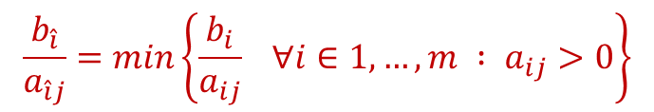


Algoritmo del Simplesso
Nuova soluzione basica ammissibile
Per ottenere una nuova soluzione basica ammissibile occorre:
Individuare la nuova variabile entrante in base
Individuare la variabile uscente dalla base
La variabile entrante deve essere quella cui corrisponde il valore minimo (massimo) del coefficiente di costo $c_{j}$ (derivata direzionale lungo l’asse $x_{j}$)
Determinazione della variabile uscente (lunghezza dello spostamento)
Sia $x_{j}$ la variabile entrante
Il valore delle variabili slack all’aumentare di $x_{j}$ è dato da:
$$y_{i}=b_{i}−a_{ij}x_{j}$$
Le variabili non possono assumere valori negativi quindi deve essere:
$y_{i}=b_{i}−a_{ij}x_{j}≥0$ → $x_{j}≤\frac{b_{i}}{a_{ij}}$ $∀i$ : $a_{ij}>0$
La variabile uscente $\hat{i}$ è quella che si annulla per prima all’aumentare di $x_{j}$
$$\frac{b_{\hat{i}}}{a_{\hat{i}j}}=min\left\{\frac{b_{i}}{a_{ij}} ∀i∈1,…,m : a_{ij}>0\right\}$$

Slide 15
Algoritmo del Simplesso
Equivalenza tra sistemi di equazioni lineari
Due sistemi lineari con $n$ incognite si dicono equivalenti se e solo se hanno lo stesso insieme di soluzioni.
Operazioni elementari su un sistema di equazioni lineari
Le operazioni elementari permettono di trasformare un sistema di equazioni lineari in un sistema equivalente.
scambiando due equazioni di un sistema di equazioni lineari, si ottiene un sistema equivalente;
moltiplicando un’equazione per un numero diverso da zero, si ottiene un sistema equivalente;
sostituendo ad una equazione la somma della stessa equazione con un’altra moltiplicata per un numero diverso da zero, si ottiene un sistema equivalente.

Slide 16
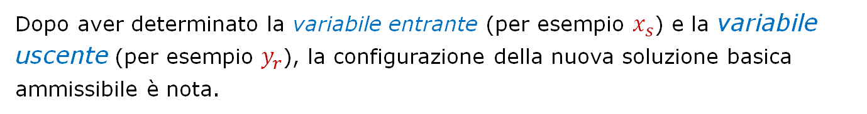
Algoritmo del Simplesso
Trasformazione del sistema (pivoting)
Dopo aver determinato la variabile entrante (per esempio $x_{s}$) e la variabile uscente (per esempio $y_{r}$), la configurazione della nuova soluzione basica ammissibile è nota.
Variabile entrante
 | x₁ | x₂ | … | x_{s} | … | x_{n} | y₁ | y₂ | … | y_{r} | … | y_{m} | −z | b
y₁ | a₁₁ | a₁₂ | … | a_{1s} | … | a_{1n} | 1 | 0 | … | 0 | … | 0 | 0 | b₁
y₂ | a₂₁ | a₂₂ | … | a_{2s} | … | a_{2n} | 0 | 1 | … | 0 | … | 0 | 0 | b₂
… | … | … | … | … | … | … | … | … | … | … | … | … | … | …
y_{r} | a_{r1} | a_{r2} | … | a_{rs} | … | a_{rn} | 0 | 0 | … | 1 | … | 0 | 0 | b_{r}
… | … | … | … | … | … | … | … | … | … | … | … | … | … | …
y_{m} | a_{m1} | a_{m2} | … | a_{ms} | … | a_{mn} | 0 | 0 | … | 0 | … | 1 | 0 | b_{m}
 | c₁ | c₂ | … | c_{s} | … | c_{n} | 0 | 0 | … | 0 | … | 0 | 1 | 0
Variabile uscente
Una operazione di pivot consente di riscrivere il sistema in forma canonica rispetto al nuovo insieme di variabili di base.
In particolare la colonna relativa alla variabile entrante avrà valore 1 in corrispondenza della riga relativa alla variabile uscente e valore 0 altrove.

Slide 17
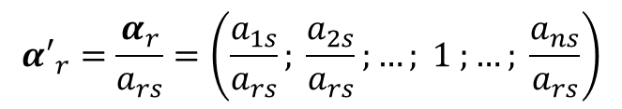
Algoritmo del Simplesso
Trasformazione del sistema (pivoting)
Operazione di pivot
Sia $s$ l’indice di colonna della variabile entrante ed $r$ l’indice di riga della variabile uscente
Divide tutti gli elementi della riga $r$ per l’elemento pivot $a_{rs}$
$${α′}_{r}=\frac{α_{r}}{a_{rs}}=\left(\frac{a_{1s}}{a_{rs}}; \frac{a_{2s}}{a_{rs}};…; 1 ;…; \frac{a_{ns}}{a_{rs}}\right)$$
Sottrae a ciascuna riga $i$ diversa dalla riga pivot, la nuova riga pivot (${α′}_{r}$) moltiplicata per l’elemento $a_{is}$
$${α′}_{i}=α_{i}−a_{is}{α′}_{r}=\left(a_{i1}−a_{is}{a^{′}}_{r1}; a_{i2}−a_{is}{a′}_{r2};…;0 ;…;a_{in}−a_{is}{a′}_{rn}\right)$$
Una operazione di pivot genera una colonna della matrice identità in corrispondenza della colonna $s$ e determina una nuova forma canonica dalla quale è possibile ricavare la nuova soluzione basica ammissibile
Una operazione di pivot genera una colonna della matrice identità in corrispondenza della colonna 𝒔 e determina una nuova forma canonica dalla quale è possibile ricavare la nuova soluzione basica ammissibile

Slide 18
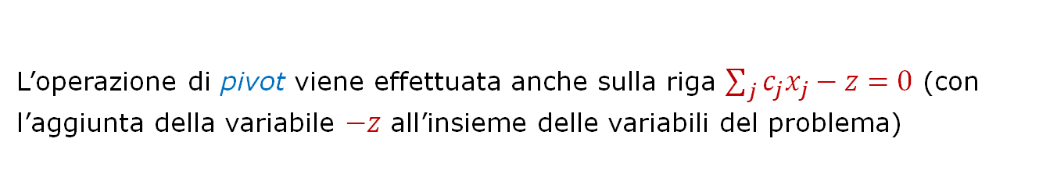
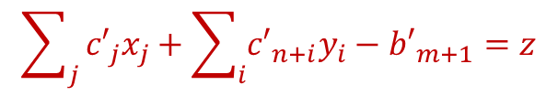
Algoritmo del Simplesso
Test di ottimalità sulla nuova s.b.a.
L’operazione di pivot viene effettuata anche sulla riga $\sum_{j}{c_{j}x_{j}−z=0}$ (con l’aggiunta della variabile $−z$ all’insieme delle variabili del problema)
$$c′=c−c_{s}{α′}_{r}=\left(c_{1}−c_{s}{a^{′}}_{r1}; c_{2}−c_{s}{a′}_{r2};…;0 ;…;c_{n}−c_{s}{a′}_{rn}\right)$$
 | x₁ | x₂ | … | x_{s} | … | x_{n} | y₁ | y₂ | … | y_{r} | … | y_{m} | −z | b
y₁ | a’₁₁ | a’₁₂ | … | 0 | … | a_{1n} | 1 | 0 | … | a’_{1(n+r)} | … | 0 | 0 | b’₁
y₂ | a’₂₁ | a’₂₂ | … | 0 | … | a_{2n} | 0 | 1 | … | a’_{2(n+r)} | … | 0 | 0 | b’₂
… | … | … | … | … | … | … | … | … | … | … | … | … | … | …
y_{r} | a’_{r1} | a’_{r2} | … | 1 | … | a_{rn} | 0 | 0 | … | a’_{r(n+r)} | … | 0 | 0 | b’_{r}
… | … | … | … | … | … | … | … | … | … | … | … | … | … | …
y_{m} | a’_{m1} | a’_{m2} | … | 0 | … | a’_{mn} | 0 | 0 | … | a’_{m(n+r)} | … | 1 | 0 | b’_{m}
 | c’₁ | c’₂ | … | 0 | … | c’_{n} | 0 | 0 | … | c’_{n+r} | … | 0 | 1 | b’_{m+1}
L’equazione relativa alla funzione obiettivo, a seguito dell’operazione di pivot è:
Test di ottimalità
$$\sum_{j}{{c′}_{j}x_{j}+\sum_{i}{{c′}_{n+i}y_{i}}−{b′}_{m+1}=z}$$
max → Se ${c′}_{j}≤0 ∀j=1,…,n+m$ la soluzione corrente è ottima
min → Se ${c′}_{j}≥0 ∀j=1,…,n+m$ la soluzione corrente è ottima

Slide 19
Algoritmo del Simplesso
Esempio
Max | z | = | 11x₁ | +10 x₂
s.a | (1) |  | − 5 x₁ | + 4 x₂ | ≤ | 20
 | (2) |  |  | x₂ | ≤ | 6.5
 | (3) |  | 3 x₁ | + 4 x₂ | ≤ | 36
 | (4) |  | 2 x₁ | + x₂ | ≤ | 16
x₂
8
7
6
5
4
3
2
1
B
C
(2)
(1)
D
A
(3)
(4)
E
O
1 2 3 4 5 6 7 8 9 10 11 12 x₁
z = 0

Slide 20
Algoritmo del Simplesso
Esempio
Max | z | = | 11x₁ | +10 x₂
s.a | (1) |  | − 5 x₁ | + 4 x₂ | ≤ | 20
 | (2) |  |  | x₂ | ≤ | 6.5
 | (3) |  | 3 x₁ | + 4 x₂ | ≤ | 36
 | (4) |  | 2 x₁ | x₂ | ≤ | 16
Sistema in forma canonica
(1) | − 5 x₁ | + 4 x₂ | + y₁ |  |  |  | = | 20
(2) |  | x₂ |  | + y₂ |  |  | = | 6.5
(3) | 3 x₁ | + 4 x₂ |  |  | + y₃ |  | = | 36
(4) | 2 x₁ | x₂ |  |  |  | + y₄ | = | 16
Prima soluzione basica ammissibile
y₁ = 20 y₂ = 6.5 y₃ = 36 y₄ = 16 x₁ = 0 x₂ = 0 z = 0

Slide 21
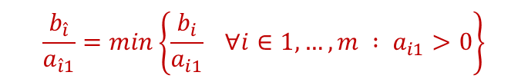
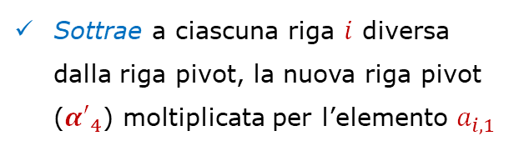

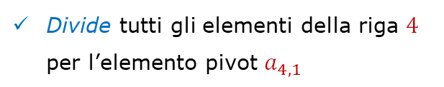


Algoritmo del Simplesso
Esempio
Tabella 1. Prima soluzione basica ammissibile
$x_{1}$ (colonna 1)→ variabile entrante
 | x₁ | x₂ | y₁ | y₂ | y₃ | y₄ | −z | b
y₁ | -5 | 4 | 1 | 0 | 0 | 0 | 0 | 20
y₂ | 0 | 1 | 0 | 1 | 0 | 0 | 0 | 6.5
y₃ | 3 | 4 | 0 | 0 | 1 | 0 | 0 | 36
y₄ | 2 | 1 | 0 | 0 | 0 | 1 | 0 | 16
−z | 11 | 10 | 0 | 0 | 0 | 0 | 1 | 0
Determinazione della variabile uscente
$$\frac{b_{\hat{i}}}{a_{\hat{i}1}}=min\left\{\frac{b_{i}}{a_{i1}} ∀i∈1,…,m : a_{i1}>0\right\}$$
$$\frac{b_{4}}{a_{41}}=min\left\{\frac{36}{3}; \frac{16}{2}\right\}$$
$y_{4}$ (riga 4)→ variabile uscente
 | x₁ | x₂ | y₁ | y₂ | y₃ | y₄ | −z | b
y₁ | 0 | 6.5 | 1 | 0 | 0 | 2.5 | 0 | 60
y₂ | 0 | 1 | 0 | 1 | 0 | 0 | 0 | 6.5
y₃ | 0 | 2.5 | 0 | 0 | 1 | -1.5 | 0 | 12
x₁ | 1 | 0.5 | 0 | 0 | 0 | 0.5 | 0 | 8
−z | 0 | 4.5 | 0 | 0 | 0 | -5.5 | 1 | -88
 | x₁ | x₂ | y₁ | y₂ | y₃ | y₄ | −z | b
y₁
y₂
y₃
x₁
−z
 | x₁ | x₂ | y₁ | y₂ | y₃ | y₄ | −z | b
y₁
y₂
y₃
x₁ | 1 | 0.5 | 0 | 0 | 0 | 0.5 | 0 | 8
−z
 | x₁ | x₂ | y₁ | y₂ | y₃ | y₄ | −z | b
y₁ | 0 | 6.5 | 1 | 0 | 0 | 2.5 | 0 | 60
y₂
y₃
x₁ | 1 | 0.5 | 0 | 0 | 0 | 0.5 | 0 | 8
−z
 | x₁ | x₂ | y₁ | y₂ | y₃ | y₄ | −z | b
y₁ | 0 | 6.5 | 1 | 0 | 0 | 2.5 | 0 | 60
y₂ | 0 | 1 | 0 | 1 | 0 | 0 | 0 | 6.5
y₃
x₁ | 1 | 0.5 | 0 | 0 | 0 | 0.5 | 0 | 8
−z
Prima operazione di pivot
 | x₁ | x₂ | y₁ | y₂ | y₃ | y₄ | −z | b
y₁ | 0 | 6.5 | 1 | 0 | 0 | 2.5 | 0 | 60
y₂ | 0 | 1 | 0 | 1 | 0 | 0 | 0 | 6.5
y₃ | 0 | 2.5 | 0 | 0 | 1 | -1.5 | 0 | 12
x₁ | 1 | 0.5 | 0 | 0 | 0 | 0.5 | 0 | 8
−z
Divide tutti gli elementi della riga $4$ per l’elemento pivot $a_{4,1}$
Sottrae a ciascuna riga $i$ diversa dalla riga pivot, la nuova riga pivot (${α′}_{4}$) moltiplicata per l’elemento $a_{i,1}$

Slide 22


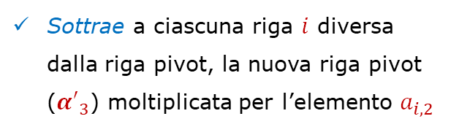

Algoritmo del Simplesso
Esempio
Tabella 2. Seconda soluzione basica ammissibile
 | x₁ | x₂ | y₁ | y₂ | y₃ | y₄ | −z | b
y₁ | 0 | 6.5 | 1 | 0 | 0 | 2.5 | 0 | 60
y₂ | 0 | 1 | 0 | 1 | 0 | 0 | 0 | 6.5
y₃ | 0 | 2.5 | 0 | 0 | 1 | -1.5 | 0 | 12
x₁ | 1 | 0.5 | 0 | 0 | 0 | 0.5 | 0 | 8
−z | 0 | 4.5 | 0 | 0 | 0 | -5.5 | 1 | -88
$x_{2}$ (colonna 2)→ variabile entrante
$$\frac{b_{3}}{a_{32}}=min\left\{\frac{12}{2.5}; \frac{6.5}{1}; \frac{60}{6.5}; \frac{8}{0.5}\right\}$$
$y_{3}$ (riga 3)→ variabile uscente
y₁ = 60 y₂ = 6.5 y₃ = 12 x₁ = 8
x₂ = 0 y₄ = 0 z = 88
 | x₁ | x₂ | y₁ | y₂ | y₃ | y₄ | −z | b
y₁ | 0 | 0 | 1 | 0 | -2.6 | 6.4 | 0 | 28.8
y₂ | 0 | 0 | 0 | 1 | -0.4 | 0.6 | 0 | 1.7
x₂ | 0 | 1 | 0 | 0 | 0.4 | -0.6 | 0 | 4.8
x₁ | 1 | 0 | 0 | 0 | -0.2 | 0.8 | 0 | 5.6
−z | 0 | 0 | 0 | 0 | -1.8 | -2.8 | 1 | -109.6
 | x₁ | x₂ | y₁ | y₂ | y₃ | y₄ | −z | b
y₁
y₂
x₂ | 0 | 1 | 0 | 0 | 0.4 | -0.6 | 0 | 4.8
x₁
−z
 | x₁ | x₂ | y₁ | y₂ | y₃ | y₄ | −z | b
y₁ | 0 | 0 | 1 | 0 | -2.6 | 6.4 | 0 | 28.8
y₂
x₂ | 0 | 1 | 0 | 0 | 0.4 | -0.6 | 0 | 4.8
x₁
−z
 | x₁ | x₂ | y₁ | y₂ | y₃ | y₄ | −z | b
y₁ | 0 | 0 | 1 | 0 | -2.6 | 6.4 | 0 | 28.8
y₂ | 0 | 0 | 0 | 1 | -0.4 | 0.6 | 0 | 1.7
x₂ | 0 | 1 | 0 | 0 | 0.4 | -0.6 | 0 | 4.8
x₁
−z
 | x₁ | x₂ | y₁ | y₂ | y₃ | y₄ | −z | b
y₁ | 0 | 0 | 1 | 0 | -2.6 | 6.4 | 0 | 28.8
y₂ | 0 | 0 | 0 | 1 | -0.4 | 0.6 | 0 | 1.7
x₂ | 0 | 1 | 0 | 0 | 0.4 | -0.6 | 0 | 4.8
x₁ | 1 | 0 | 0 | 0 | -0.2 | 0.8 | 0 | 5.6
−z
Seconda operazione di pivot
Divide tutti gli elementi della riga 3 per l’elemento pivot 2.5
Sottrae a ciascuna riga $i$ diversa dalla riga pivot, la nuova riga pivot (${α′}_{3}$) moltiplicata per l’elemento $a_{i,2}$

Slide 23

Algoritmo del Simplesso
Esempio
Tabella 3. Terza soluzione basica ammissibile
 | x₁ | x₂ | y₁ | y₂ | y₃ | y₄ | −z | b
y₁ | 0 | 0 | 1 | 0 | -2.6 | 6.4 | 0 | 28.8
y₂ | 0 | 0 | 0 | 1 | -0.4 | 0.6 | 0 | 1.7
x₂ | 0 | 1 | 0 | 0 | 0.4 | -0.6 | 0 | 4.8
x₁ | 1 | 0 | 0 | 0 | -0.2 | 0.8 | 0 | 5.6
−z | 0 | 0 | 0 | 0 | -1.8 | -2.8 | 1 | -109.6
Test di ottimalità soddisfatto
Per ogni varibile non in base ${c′}_{j}≤0$
y₁ = 28.8 y₂ = 1.7 x₂ = 4.8 x₁ = 5.6
y₃ = 0 y₄ = 0 z = 109.6
Soluzione ottima

Slide 24
Algoritmo del Simplesso
Esempio
Percorso dell’algoritmo
x₂
8
7
6
5
4
3
2
1
z_{max}
B
C
(2)
(1)
D
A
(3)
Vertice ottimo
z
(4)
E
O
1 2 3 4 5 6 7 8 9 10 11 12 x₁
 | 8 | 0 | 60 | 6.5 | 12 | 0 | 88 | Vertice E
 | x₁ | x₂ | y₁ | y₂ | y₃ | y₄ | z
1ª s.b.a.
2ª s.b.a.
3ª s.b.a.
 | 5.6 | 4.8 | 28.8 | 1.7 | 0 | 0 | 109.6 | Vertice D
 | 0 | 0 | 20 | 6.5 | 36 | 16 | 0 | Vertice O

Slide 25
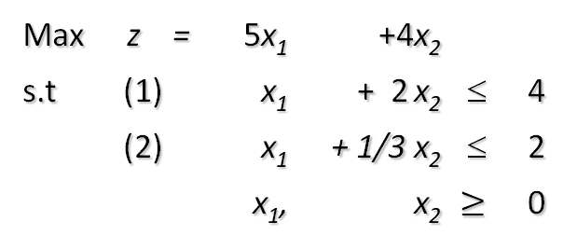
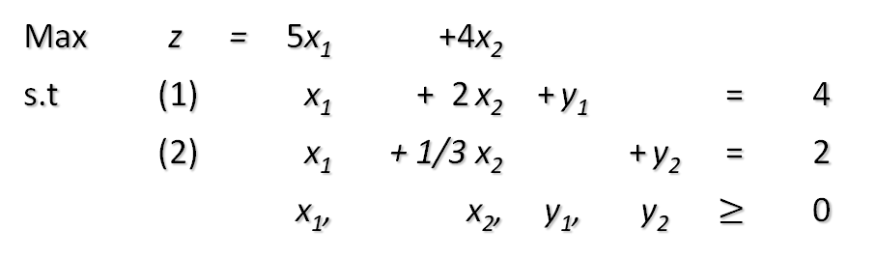
Algoritmo del Simplesso
x₂
6
5
4
3
2
1
Esempio 2 (vincoli di tipo $≤$)
Max | z | = | 5x₁ | +4x₂
s.t | (1) |  | x₁ | + 2 x₂ | ≤ | 4
 | (2) |  | x₁ | + 1/3 x₂ | ≤ | 2
 |  |  | x₁, | x₂ | $$≥$$ | 0
C
B
A
Aggiungendo le variabili slack il problema diventa
O
1 2 3 4 5 6 x₁
Max | z | = | 5x₁ | +4x₂
s.t | (1) |  | x₁ | + 2 x₂ | + y₁ |  | = | 4
 | (2) |  | x₁ | + 1/3 x₂ |  | + y₂ | = | 2
 |  |  | x₁, | x₂, | y₁, | y₂ | $$≥$$ | 0

Slide 26

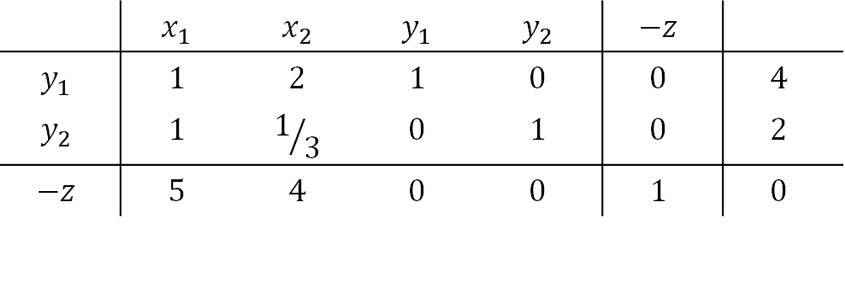
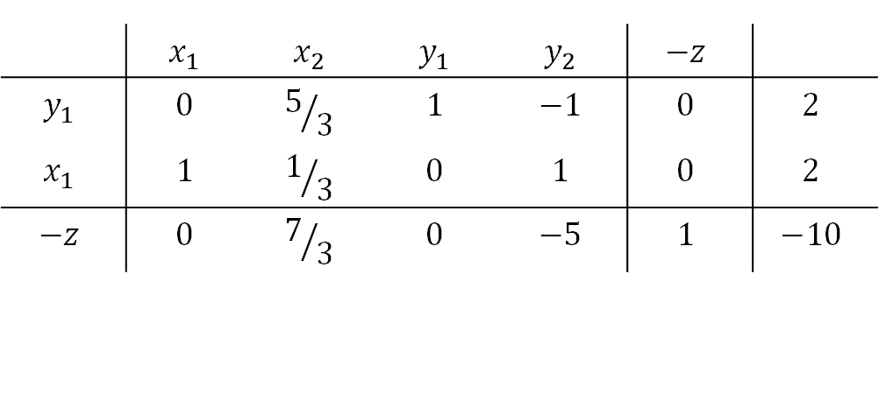
Algoritmo del Simplesso
Esempio 2
Prima tabella del Simplesso e prima soluzione basica ammissibile
 | $$x_{1}$$ | $$x_{2}$$ | $$y_{1}$$ | $$y_{2}$$ | $$−z$$
$$y_{1}$$ | $$1$$ | $$2$$ | $$1$$ | $$0$$ | $$0$$ | $$4$$
$$y_{2}$$ | $$1$$ | $$1/3$$ | $$0$$ | $$1$$ | $$0$$ | $$2$$
$$−z$$ | $$5$$ | $$4$$ | $$0$$ | $$0$$ | $$1$$ | $$0$$
$y_{1}=4$ $y_{2}=2$ $x_{1}=x_{2}=0$ $z=0$
Seconda tabella del Simplesso e seconda soluzione basica ammissibile
 | $$x_{1}$$ | $$x_{2}$$ | $$y_{1}$$ | $$y_{2}$$ | $$−z$$
$$y_{1}$$ | $$0$$ | $$5/3$$ | $$1$$ | $$−1$$ | $$0$$ | $$2$$
$$x_{1}$$ | $$1$$ | $$1/3$$ | $$0$$ | $$1$$ | $$0$$ | $$2$$
$$−z$$ | $$0$$ | $$7/3$$ | $$0$$ | $$−5$$ | $$1$$ | $$−10$$
$y_{1}=2$ $x_{1}=2$ $y_{2}=x_{2}=0$ $z=10$

Slide 27
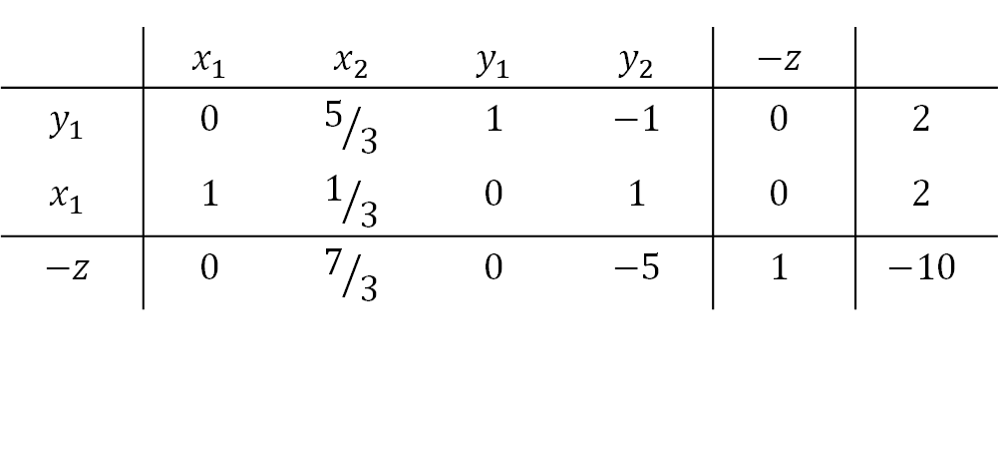
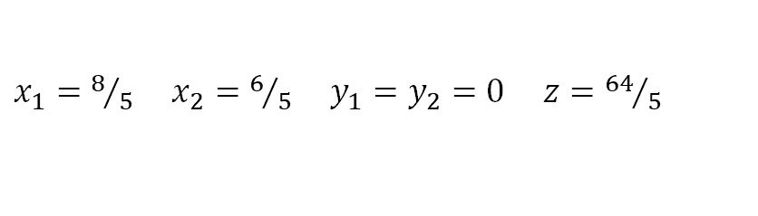
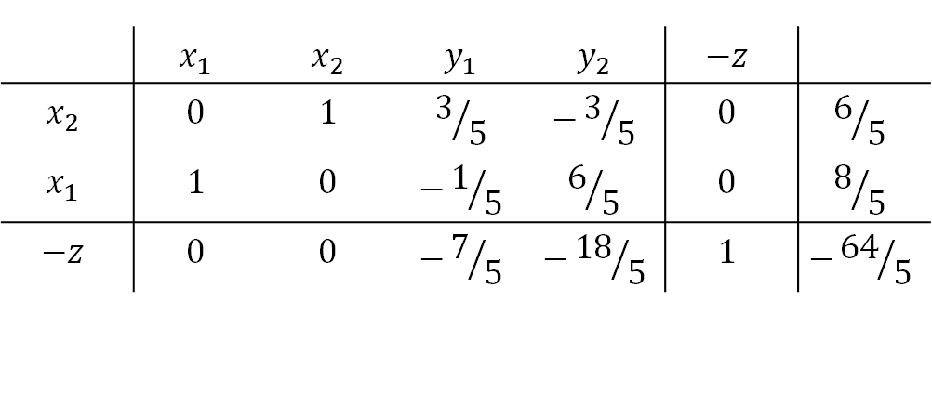
Algoritmo del Simplesso
Esempio 2
Seconda tabella del Simplesso e seconda soluzione basica ammissibile
 | $$x_{1}$$ | $$x_{2}$$ | $$y_{1}$$ | $$y_{2}$$ | $$−z$$
$$y_{1}$$ | $$0$$ | $$5/3$$ | $$1$$ | $$−1$$ | $$0$$ | $$2$$
$$x_{1}$$ | $$1$$ | $$1/3$$ | $$0$$ | $$1$$ | $$0$$ | $$2$$
$$−z$$ | $$0$$ | $$7/3$$ | $$0$$ | $$−5$$ | $$1$$ | $$−10$$
$y_{1}=2$ $x_{1}=2$ $y_{2}=x_{2}=0$ $z=10$
Terza tabella del Simplesso e terza soluzione basica ammissibile
 | $$x_{1}$$ | $$x_{2}$$ | $$y_{1}$$ | $$y_{2}$$ | $$−z$$
$$x_{2}$$ | $$0$$ | $$1$$ | $$3/5$$ | $$−3/5$$ | $$0$$ | $$6/5$$
$$x_{1}$$ | $$1$$ | $$0$$ | $$−1/5$$ | $$6/5$$ | $$0$$ | $$8/5$$
$$−z$$ | $$0$$ | $$0$$ | $$−7/5$$ | $$−{18}/5$$ | $$1$$ | $$−{64}/5$$
$x_{1}=8/5$ $x_{2}=6/5$ $y_{1}=y_{2}=0$ $z={64}/5$

Slide 28
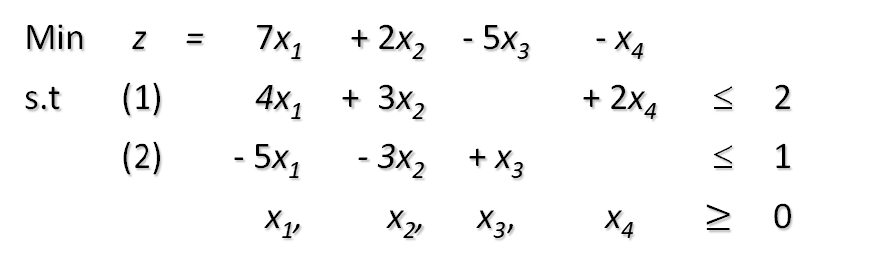
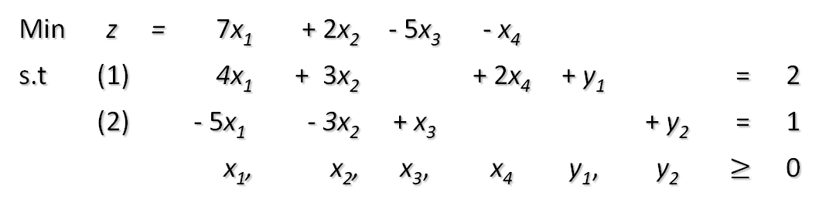
Algoritmo del Simplesso
Esempio 3 (vincoli di tipo $≤$)
Min | z | = | 7x₁ | + 2x₂ | - 5x₃ | - x₄
s.t | (1) |  | 4x₁ | + 3x₂ |  | + 2x₄ | ≤ | 2
 | (2) |  | - 5x₁ | - 3x₂ | + x₃ |  | ≤ | 1
 |  |  | x₁, | x₂, | x₃, | x₄ | $$≥$$ | 0
Aggiungendo le variabili slack il problema diventa
Min | z | = | 7x₁ | + 2x₂ | - 5x₃ | - x₄
s.t | (1) |  | 4x₁ | + 3x₂ |  | + 2x₄ | + y₁ |  | = | 2
 | (2) |  | - 5x₁ | - 3x₂ | + x₃ |  |  | + y₂ | = | 1
 |  |  | x₁, | x₂, | x₃, | x₄ | y₁, | y₂ | $$≥$$ | 0

Slide 29
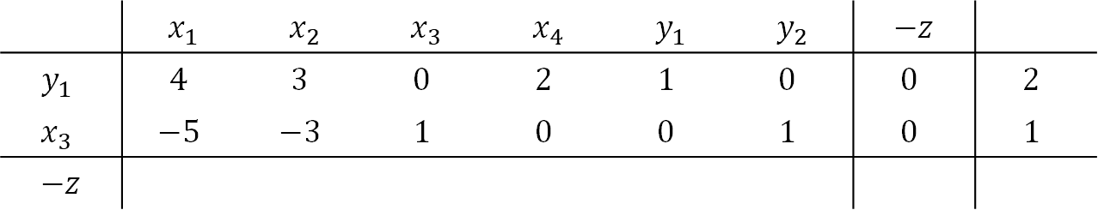
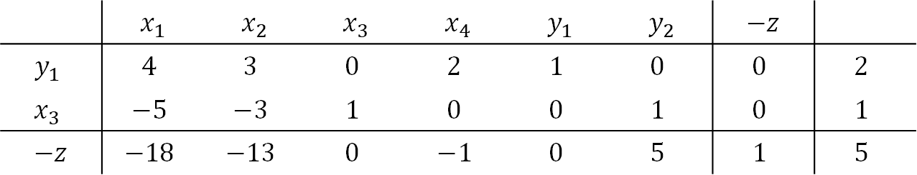
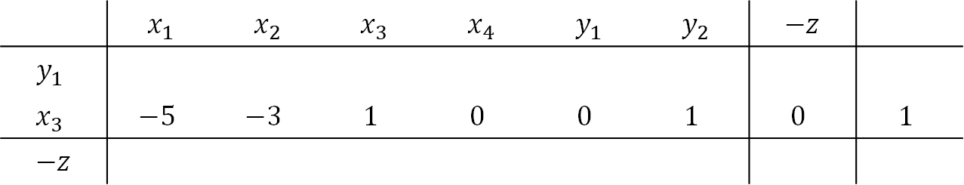
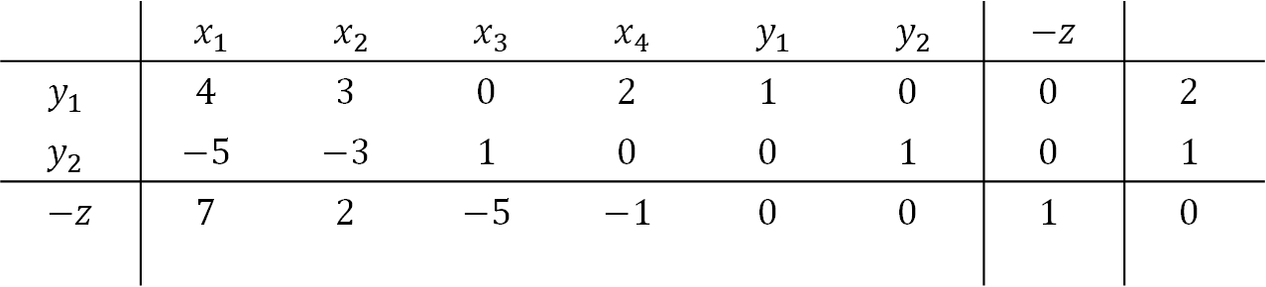
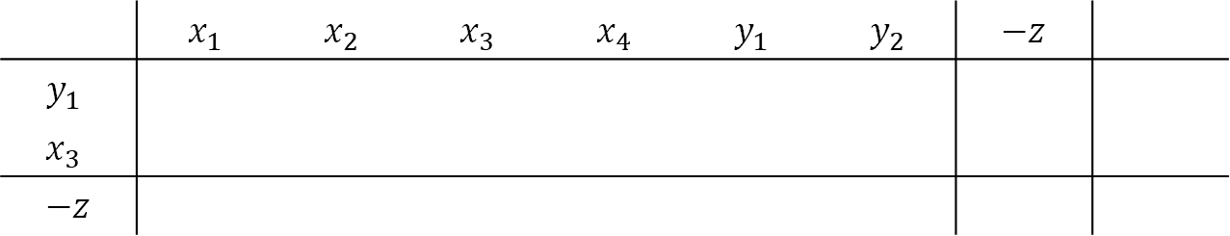
Algoritmo del Simplesso
Esempio 3
Prima tabella del Simplesso e prima soluzione basica ammissibile
 | $$x_{1}$$ | $$x_{2}$$ | $$x_{3}$$ | $$x_{4}$$ | $$y_{1}$$ | $$y_{2}$$ | $$−z$$
$$y_{1}$$ | $$4$$ | $$3$$ | $$0$$ | $$2$$ | $$1$$ | $$0$$ | $$0$$ | $$2$$
$$y_{2}$$ | $$−5$$ | $$−3$$ | $$1$$ | $$0$$ | $$0$$ | $$1$$ | $$0$$ | $$1$$
$$−z$$ | $$7$$ | $$2$$ | $$−5$$ | $$−1$$ | $$0$$ | $$0$$ | $$1$$ | $$0$$
$y_{1}=2$ $y_{2}=1$ $x_{1}=x_{2}=x_{3}=x_{4}=0$ $z=0$
Seconda tabella del Simplesso e seconda soluzione basica ammissibile
 | $$x_{1}$$ | $$x_{2}$$ | $$x_{3}$$ | $$x_{4}$$ | $$y_{1}$$ | $$y_{2}$$ | $$−z$$
$$y_{1}$$ | $$4$$ | $$3$$ | $$0$$ | $$2$$ | $$1$$ | $$0$$ | $$0$$ | $$2$$
$$x_{3}$$ | $$−5$$ | $$−3$$ | $$1$$ | $$0$$ | $$0$$ | $$1$$ | $$0$$ | $$1$$
$$−z$$ | $$−18$$ | $$−13$$ | $$0$$ | $$−1$$ | $$0$$ | $$5$$ | $$1$$ | $$5$$
 | $$x_{1}$$ | $$x_{2}$$ | $$x_{3}$$ | $$x_{4}$$ | $$y_{1}$$ | $$y_{2}$$ | $$−z$$
$$y_{1}$$
$$x_{3}$$
$$−z$$
 | $$x_{1}$$ | $$x_{2}$$ | $$x_{3}$$ | $$x_{4}$$ | $$y_{1}$$ | $$y_{2}$$ | $$−z$$
$$y_{1}$$
$$x_{3}$$ | $$−5$$ | $$−3$$ | $$1$$ | $$0$$ | $$0$$ | $$1$$ | $$0$$ | $$1$$
$$−z$$
 | $$x_{1}$$ | $$x_{2}$$ | $$x_{3}$$ | $$x_{4}$$ | $$y_{1}$$ | $$y_{2}$$ | $$−z$$
$$y_{1}$$ | $$4$$ | $$3$$ | $$0$$ | $$2$$ | $$1$$ | $$0$$ | $$0$$ | $$2$$
$$x_{3}$$ | $$−5$$ | $$−3$$ | $$1$$ | $$0$$ | $$0$$ | $$1$$ | $$0$$ | $$1$$
$$−z$$
$y_{1}=2$ $x_{3}=1$ $x_{1}=x_{2}=x_{4}=y_{2}=0$ $z=−5$

Slide 30
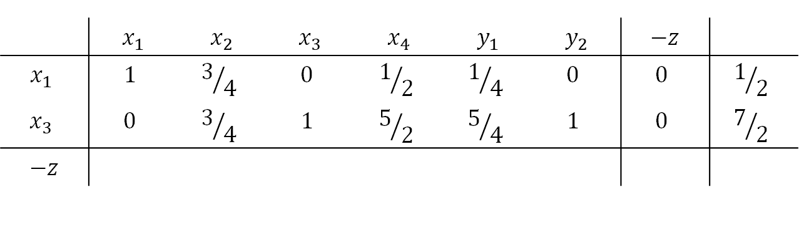
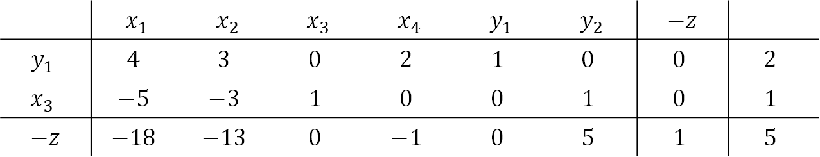
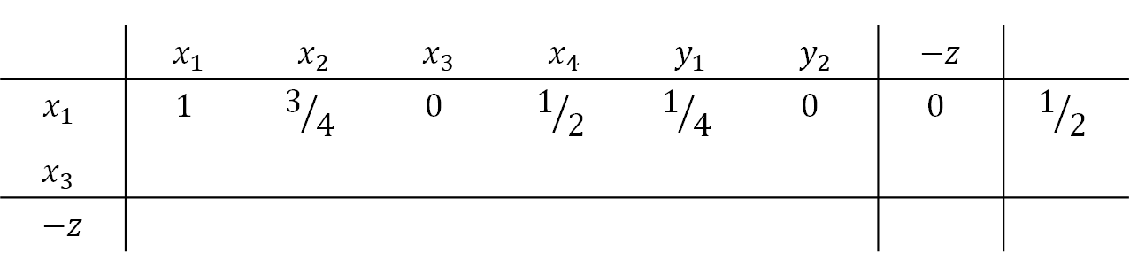
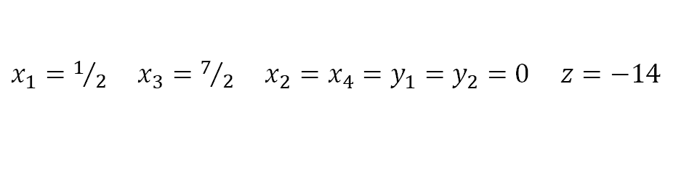
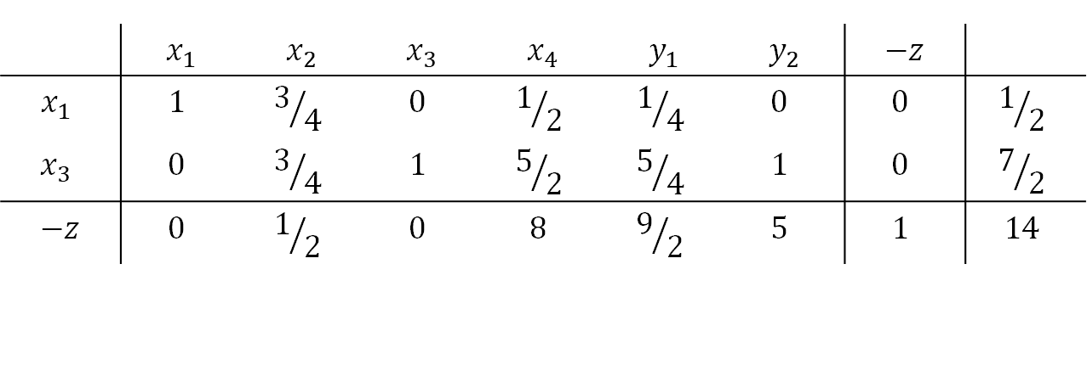
Algoritmo del Simplesso
Esempio 3
Seconda tabella del Simplesso e seconda soluzione basica ammissibile
 | $$x_{1}$$ | $$x_{2}$$ | $$x_{3}$$ | $$x_{4}$$ | $$y_{1}$$ | $$y_{2}$$ | $$−z$$
$$y_{1}$$ | $$4$$ | $$3$$ | $$0$$ | $$2$$ | $$1$$ | $$0$$ | $$0$$ | $$2$$
$$x_{3}$$ | $$−5$$ | $$−3$$ | $$1$$ | $$0$$ | $$0$$ | $$1$$ | $$0$$ | $$1$$
$$−z$$ | $$−18$$ | $$−13$$ | $$0$$ | $$−1$$ | $$0$$ | $$5$$ | $$1$$ | $$5$$
$y_{1}=2$ $x_{3}=1$ $x_{1}=x_{2}=x_{4}=y_{2}=0$ $z=−5$
Terza tabella del Simplesso e terza soluzione basica ammissibile
 | $$x_{1}$$ | $$x_{2}$$ | $$x_{3}$$ | $$x_{4}$$ | $$y_{1}$$ | $$y_{2}$$ | $$−z$$
$$x_{1}$$ | $$1$$ | $$3/4$$ | $$0$$ | $$1/2$$ | $$1/4$$ | $$0$$ | $$0$$ | $$1/2$$
$$x_{3}$$ | $$0$$ | $$3/4$$ | $$1$$ | $$5/2$$ | $$5/4$$ | $$1$$ | $$0$$ | $$7/2$$
$$−z$$
 | $$x_{1}$$ | $$x_{2}$$ | $$x_{3}$$ | $$x_{4}$$ | $$y_{1}$$ | $$y_{2}$$ | $$−z$$
$$x_{1}$$ | $$1$$ | $$3/4$$ | $$0$$ | $$1/2$$ | $$1/4$$ | $$0$$ | $$0$$ | $$1/2$$
$$x_{3}$$ | $$0$$ | $$3/4$$ | $$1$$ | $$5/2$$ | $$5/4$$ | $$1$$ | $$0$$ | $$7/2$$
$$−z$$ | $$0$$ | $$1/2$$ | $$0$$ | $$8$$ | $$9/2$$ | $$5$$ | $$1$$ | $$14$$
 | $$x_{1}$$ | $$x_{2}$$ | $$x_{3}$$ | $$x_{4}$$ | $$y_{1}$$ | $$y_{2}$$ | $$−z$$
$$x_{1}$$ | $$1$$ | $$3/4$$ | $$0$$ | $$1/2$$ | $$1/4$$ | $$0$$ | $$0$$ | $$1/2$$
$$x_{3}$$
$$−z$$
$x_{1}=1/2$ $x_{3}=7/2$ $x_{2}=x_{4}=y_{1}=y_{2}=0$ $z=−14$

Slide 31
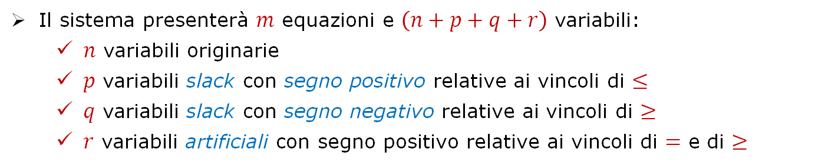
Algoritmo del Simplesso
Vincoli di tipo $=$e $≥$
Se nel problema ci sono anche vincoli di tipo $=$ e $≥$, il problema in forma canonica non contiene la matrice identità
Max | z | = | c₁x₁ | + | c₂ x₂ | + | … | + | c_{n} x_{n}
s.a |  |  | a₁₁ x₁ | + | a₁₂ x₂ | + | … | + | a_{1n} x_{n} | + y₁ |  |  |  | = | b₁
 |  |  | a₂₁ x₁ | + | a₂₂ x₂ | + | … | + | a_{2n} x_{n} |  | + y₂ |  |  | = | b₂
 |  |  | … |  | … |  | … |  | … |  |  |  |  |  | …
 |  |  | a_{i 1} x₁ | + | a_{i 2} x₂ | + | … | + | a_{i n} x_{n} |  |  | - y_{i} |  | = | b_{i}
 |  |  | … |  | … |  | … |  | … |  |  |  |  |  | …
 |  |  | a_{m1} x₁ | + | a_{m2} x₂ | + | … | + | a_{mn} x_{n} |  |  |  | - y_{m} | = | b_{m}
per ciascun vincolo di tipo = e $≥$, si introduce anche una variabile artificiale $h_{i}$ con coefficiente unitario e segno positivo.
Il sistema presenterà $m$ equazioni e $\left(n+p+q+r\right)$ variabili:
  $n$ variabili originarie
  $p$ variabili slack con segno positivo relative ai vincoli di $≤$
  $q$ variabili slack con segno negativo relative ai vincoli di $≥$
  $r$ variabili artificiali con segno positivo relative ai vincoli di $=$ e di $≥$

Slide 32
Algoritmo del Simplesso
Vincoli di tipo $=$e $≥$
x₂
C
B
Max | z | = | x₁ | + 2 x₂
s.a |  |  | 2 x₁ | + 5 x₂ | ≤ | 100
 |  |  | 5 x₁ | + 2 x₂ | ≤ | 100
 |  |  | x₁ | + x₂ | ≥ | 10
 |  |  | x₁, x₂ |  | ≥ | 0
(1)
D
(2)
z
(3)
O F E
x₁
 |  |  | 2 x₁ | + 5 x₂ | + y₁ |  |  |  | = | 100
 |  |  | 5 x₁ | + 2 x₂ |  | + y₂ |  |  | = | 100
 |  |  | x₁ | + x₂ |  |  | − y₃ | + h₁ | = | 10
La soluzioni basiche ammissibili del problema esteso in cui la variabile artificiale $h_{1}=0$, sono soluzioni ammissibili anche per il problema originario

Slide 33
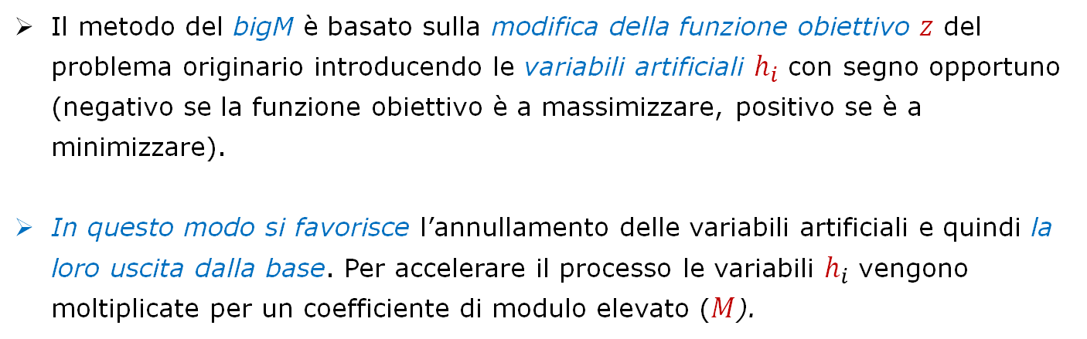
Algoritmo del Simplesso
Metodo del bigM (in presenza di vincoli di tipo = e $≥$)
Il metodo del bigM è basato sulla modifica della funzione obiettivo $z$ del problema originario introducendo le variabili artificiali $h_{i}$ con segno opportuno (negativo se la funzione obiettivo è a massimizzare, positivo se è a minimizzare).
In questo modo si favorisce l’annullamento delle variabili artificiali e quindi la loro uscita dalla base. Per accelerare il processo le variabili $h_{i}$ vengono moltiplicate per un coefficiente di modulo elevato ($M$).
Per poter innescare l’algoritmo è necessario rimettere il sistema in forma canonica rispetto alle variabili artificiali. A tale scopo bisogna effettuare preliminarmente una operazione di pivoting per ogni colonna di variabile artificiale.
Se l’algoritmo non riesce ad eliminare le variabili artificiali dalla base il problema originario è inconsistente ed è stato reso consistente proprio con l’aggiunta delle variabili artificiali.

Slide 34
Algoritmo del Simplesso
Metodo del bigM, esempio:
Max | z | = | x₁ | + 2 x₂ | − Mh₁
 |  |  | 2 x₁ | + 5 x₂ | + y₁ |  |  |  | = | 100
 |  |  | 5 x₁ | + 2 x₂ |  | + y₂ |  |  | = | 100
 |  |  | x₁ | + x₂ |  |  | − y₃ | + h₁ | = | 10
 |  |  |  | x₁ , x₂ , y₁ , y₂ , y₃ , h₁ |  |  |  |  | ≥ | 0
Tabella 1a
 | x₁ | x₂ | y₁ | y₂ | y₃ | h₁ | −z | b
y₁ | 2 | 5 | 1 | 0 | 0 | 0 | 0 | 100
y₂ | 5 | 2 | 0 | 1 | 0 | 0 | 0 | 100
h₁ | 1 | 1 | 0 | 0 | -1 | 1 | 0 | 10
−z | 1 | 2 | 0 | 0 | 0 | -M | 1 | 0

Slide 35
Algoritmo del Simplesso
Metodo del bigM, esempio:
Tabella 1a
 | x₁ | x₂ | y₁ | y₂ | y₃ | h₁ | −z | b
y₁ | 2 | 5 | 1 | 0 | 0 | 0 | 0 | 100
y₂ | 5 | 2 | 0 | 1 | 0 | 0 | 0 | 100
h₁ | 1 | 1 | 0 | 0 | -1 | 1 | 0 | 10
−z | 1 | 2 | 0 | 0 | 0 | -M | 1 | 0
 | 1+M | 2+M | 0 | 0 | -M | 0 | 1 | 10M
Tabella 1b
 | x₁ | x₂ | y₁ | y₂ | y₃ | h₁ | −z | b
y₁ | 2 | 5 | 1 | 0 | 0 | 0 | 0 | 100
y₂ | 5 | 2 | 0 | 1 | 0 | 0 | 0 | 100
h₁ | 1 | 1 | 0 | 0 | -1 | 1 | 0 | 10
−z

Slide 36
Algoritmo del Simplesso
Metodo del bigM, esempio:
Tabella 1b
 | x₁ | x₂ | y₁ | y₂ | y₃ | h₁ | −z | b
y₁ | 2 | 5 | 1 | 0 | 0 | 0 | 0 | 100
y₂ | 5 | 2 | 0 | 1 | 0 | 0 | 0 | 100
h₁ | 1 | 1 | 0 | 0 | -1 | 1 | 0 | 10
−z | 1+M | 2+M | 0 | 0 | -M | 0 | 1 | 10M
Test di ottimalità: c_{jnb} = {1+M, 2+M, −M } ⇒ Variabile entrante x₂
Min_{i} b_{i}/a_{i2} (a_{i2}>0) = Min { 20, 50, 10}= 10 ⇒ Variabile uscente h₁

Slide 37
Algoritmo del Simplesso
Metodo del bigM, esempio:
 | -3 | 0 | 1 | 0 | 5 | -5 | 0 | 50
 | 3 | 0 | 0 | 1 | 2 | -2 | 0 | 80
x₂ | 1 | 1 | 0 | 0 | -1 | 1 | 0 | 10
 | -1 | 0 | 0 | 0 | 2 | -2-M | 1 | -20
Tabella 2
 | x₁ | x₂ | y₁ | y₂ | y₃ | h₁ | −z | b
y₁
y₂
−z
Test di ottimalità: c'_{jnb} = { −1, 2, −2 −M } ⇒ Variabile entrante y₃
Min_{i} b_{i}/a_{i5} (a_{i5}>0) = Min { 10, 40}= 10 ⇒ Variabile uscente y₁

Slide 38
Algoritmo del Simplesso
Metodo del bigM, esempio:
y₃ | -3/5 | 0 | 1/5 | 0 | 1 | -1 | 0 | 10
 | 21/5 | 0 | -2/5 | 1 | 0 | 0 | 0 | 60
 | 2/5 | 1 | 1/5 | 0 | 0 | 0 | 0 | 20
 | 1/5 | 0 | -2/5 | 0 | 0 | -M | 1 | -40
Tabella 3
 | x₁ | x₂ | y₁ | y₂ | y₃ | h₁ | −z | b
y₂
x₂
−z
Test di ottimalità: c'_{jnb} = { 1/5, −2/5, −M } ⇒ Variabile entrante x₁
Min_{i} b_{i}/a_{i1} (a_{i1}>0) = Min { 14.29, 50}= 14.29 ⇒ Variabile uscente y₂

Slide 39
Algoritmo del Simplesso
Metodo del bigM, esempio:
 | 0 | 0 | 1/7 | 1/7 | 1 | -1 | 0 | 18.57
x₁ | 1 | 0 | -2/21 | 5/21 | 0 | 0 | 0 | 14.29
 | 0 | 1 | 5/21 | -2/21 | 0 | 0 | 0 | 14.29
 | 0 | 0 | -8/21 | -1/21 | 0 | -M | 1 | 42.86
Tabella 4
 | x₁ | x₂ | y₁ | y₂ | y₃ | h₁ | −z | b
y₁
x₂
−z
Test di ottimalità: c'_{jnb} = { −8/21, −1/21, −M }
⇒ Soluzione ottima

Slide 40
Percorso dell’algoritmo del Simplesso nel dominio esteso
Algoritmo del Simplesso
Metodo del bigM, esempio:
 |  | 0
 |  | 10
 |  | 50
 |  | 80
 |  | 0
 |  | 0
 |  | 20
 |  | Vertice B
h₁
 | 1ª s.b.a. | 2ª s.b.a. | 3ª s.b.a. | 4ª s.b.a.
x₁
x₂
y₁
y₂
y₃
h₁
z
 |  |  | 0
 |  |  | 20
 |  |  | 0
 |  |  | 60
 |  |  | 10
 |  |  | 0
 |  |  | 40
 |  |  | Vertice C
 | 0
 | 0
 | 100
 | 100
 | 0
 | 10
 | -10M
 | Vertice A
 |  |  |  | 14.29
 |  |  |  | 14.29
 |  |  |  | 0
 |  |  |  | 0
 |  |  |  | 18.57
 |  |  |  | 0
 |  |  |  | 42.86
 |  |  |  | Vertice D
x₂
10
A
C
B
D
z_{max}
F
E
O
10
20
x₁

Slide 41
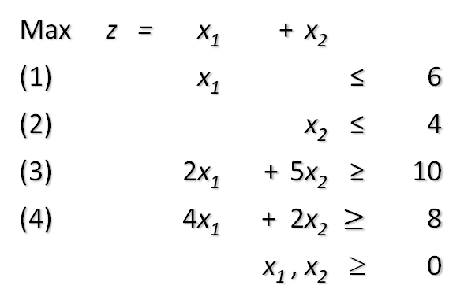
Algoritmo del Simplesso
Metodo del bigM, esempio 2:
Max | z | = | x₁ | + x₂
(1) |  |  | x₁ |  | ≤ | 6
(2) |  |  |  | x₂ | ≤ | 4
(3) |  |  | 2x₁ | + 5x₂ | ≥ | 10
(4) |  |  | 4x₁ | + 2x₂ | $$≥$$ | 8
 |  |  |  | x₁ , x₂ | ≥ | 0
Modello in forma canonica
Max | z | = | x₁ | + x₂ |  |  |  |  | -M h₁ | -M h₂
(1) |  |  | x₁ |  | + y₁ |  |  |  |  |  | = | 6
(2) |  |  |  | x₂ |  | + y₂ |  |  |  |  | = | 4
(3) |  |  | 2x₁ | + 5x₂ |  |  | − y₃ |  | + h₁ |  | = | 10
(4) |  |  | 4x₁ | + 2x₂ |  |  |  | − y₄ |  | + h₂ | = | 8
 |  |  |  | x₁ , x₂ , y₁ , y₂ , y₃ , y₄ , h₁ , h₂ |  |  |  |  |  |  | ≥ | 0

Slide 42
Algoritmo del Simplesso
Metodo del bigM, esempio 2:
Max | z | = | x₁ | + x₂ |  |  |  |  | -M h₁ | -M h₂
(1) |  |  | x₁ |  | + y₁ |  |  |  |  |  | = | 6
(2) |  |  |  | x₂ |  | + y₂ |  |  |  |  | = | 4
(3) |  |  | 2x₁ | + 5x₂ |  |  | − y₃ |  | + h₁ |  | = | 10
(4) |  |  | 4x₁ | + 2x₂ |  |  |  | − y₄ |  | + h₂ | = | 8
 |  |  |  | x₁ , x₂ , y₁ , y₂ , y₃ , y₄ , h₁ , h₂ |  |  |  |  |  |  | ≥ | 0
Tabella 1
 | x₁ | x₂ | y₁ | y₂ | y₃ | y₄ | h₁ | h₂ | −z | b
y₁ | 1 | 0 | 1 | 0 | 0 | 0 | 0 | 0 | 0 | 6
y₂ | 0 | 1 | 0 | 1 | 0 | 0 | 0 | 0 | 0 | 4
h₁ | 2 | 5 | 0 | 0 | -1 | 0 | 1 | 0 | 0 | 10
h₂ | 4 | 2 | 0 | 0 | 0 | -1 | 0 | 1 | 0 | 8
−z | 1 | 1 | 0 | 0 | 0 | 0 | -M | -M | 1 | 0

Slide 43
Algoritmo del Simplesso
Metodo del bigM, esempio 2:
Tabella 1a
 | x₁ | x₂ | y₁ | y₂ | y₃ | y₄ | h₁ | h₂ | −z | b
y₁ | 1 | 0 | 1 | 0 | 0 | 0 | 0 | 0 | 0 | 6
y₂ | 0 | 1 | 0 | 1 | 0 | 0 | 0 | 0 | 0 | 4
h₁ | 2 | 5 | 0 | 0 | -1 | 0 | 1 | 0 | 0 | 10
h₂ | 4 | 2 | 0 | 0 | 0 | -1 | 0 | 1 | 0 | 8
−z | 1 | 1 | 0 | 0 | 0 | 0 | -M | -M | 1 | 0
Tabella 1b
 | x₁ | x₂ | y₁ | y₂ | y₃ | y₄ | h₁ | h₂ | −z | b
y₁ | 1 | 0 | 1 | 0 | 0 | 0 | 0 | 0 | 0 | 6
y₂ | 0 | 1 | 0 | 1 | 0 | 0 | 0 | 0 | 0 | 4
h₁ | 2 | 5 | 0 | 0 | -1 | 0 | 1 | 0 | 0 | 10
h₂ | 4 | 2 | 0 | 0 | 0 | -1 | 0 | 1 | 0 | 8
−z | 1+6M | 1+7M | 0 | 0 | -M | -M | 0 | 0 | 1 | 18M

Slide 44
Algoritmo del Simplesso
Metodo del bigM, esempio 2:
Tabella 1c
 | x₁ | x₂ | y₁ | y₂ | y₃ | y₄ | h₁ | h₂ | −z | b
y₁ | 1 | 0 | 1 | 0 | 0 | 0 | 0 | 0 | 0 | 6
y₂ | 0 | 1 | 0 | 1 | 0 | 0 | 0 | 0 | 0 | 4
h₁ | 2 | 5 | 0 | 0 | -1 | 0 | 1 | 0 | 0 | 10
h₂ | 4 | 2 | 0 | 0 | 0 | -1 | 0 | 1 | 0 | 8
−z | 1+6M | 1+7M | 0 | 0 | -M | -M | 0 | 0 | 1 | 18M
Prima soluzione basica ammissibile : z = −18M
y₁ = 6, y₂ = 4, h₁ = 10, h₂ = 8, x₁ = 0, x₂ = 0, y₃ = 0, y₄ = 0
Test di ottimalità: c_{jnb} = {1+6M, 1+7M, −M, −M } ⇒ Variabile entrante x₂
Min_{i} b_{i}/a_{i2} (a_{i2}>0) = Min { 6/0, 4/1, 10/5, 8/2}= 10/5 ⇒ Variabile uscente h₁

Slide 45
Algoritmo del Simplesso
Metodo del bigM, esempio 2:
Tabella 2
 | x₁ | x₂ | y₁ | y₂ | y₃ | y₄ | h₁ | h₂ | −z | b
y₁ | 1 | 0 | 1 | 0 | 0 | 0 | 0 | 0 | 0 | 6
y₂ | -2/5 | 0 | 0 | 1 | 1/5 | 0 | -1/5 | 0 | 0 | 2
x₂ | 2/5 | 1 | 0 | 0 | -1/5 | 0 | 1/5 | 0 | 0 | 2
h₂ | 16/5 | 0 | 0 | 0 | 2/5 | -1 | -2/5 | 1 | 0 | 4
−z | 0.6+3.2M | 0 | 0 | 0 | 0.2+0.4M | -M | -0.2-1.4M | 0 | 1 | -2+4M
Seconda soluzione basica ammissibile : z = 2 −4M
y₁ = 6, y₂ = 2, x₂ = 2, h₂ = 4, x₁ = 0, y₃ = 0, y₄ = 0, h₁ = 0
Test di ottimalità: c'_{jnb} = {0.6+3.2M, 0.2+0.4M, −0.2−1.4M } ⇒ Variabile entrante x₁
Min_{i} b_{i}/a_{i1} (a_{i1}>0) = Min { 6/1, 5, 5/4}= 5/4 ⇒ Variabile uscente h₂

Slide 46
Algoritmo del Simplesso
Metodo del bigM, esempio 2:
Tabella 3
 | x₁ | x₂ | y₁ | y₂ | y₃ | y₄ | h₁ | h₂ | −z | b
y₁ | 0 | 0 | 1 | 0 | -1/8 | 5/16 | 1/8 | -5/16 | 0 | 19/4
y₂ | 0 | 0 | 0 | 1 | 1/4 | -1/8 | -1/4 | 1/8 | 0 | 5/2
x₂ | 0 | 1 | 0 | 0 | -1/4 | 1/8 | 1/4 | -1/8 | 0 | 3/2
x₁ | 1 | 0 | 0 | 0 | 1/8 | -5/16 | -1/8 | 5/16 | 0 | 5/4
−z | 0 | 0 | 0 | 0 | 1/8 | 3/16 | -1/8-M | -3/16-M | 1 | -11/4
Terza soluzione basica ammissibile : z = 11/4
y₁ = 19/4, y₂ = 5/2, x₂ = 3/2, x₁ = 5/4, y₃ = 0, y₄ = 0, h₁ = 0, h₂ = 0
Test di ottimalità: c'_{jnb} = {1/8, 3/16, −1/8−M , −3/16−M } ⇒ Variabile entrante y₄
Min_{i} b_{i}/a_{i6} (a_{i6}>0) = Min { 76/5, 12}= 12 ⇒ Variabile uscente x₂

Slide 47
Algoritmo del Simplesso
Metodo del bigM, esempio 2:
Tabella 4
 | x₁ | x₂ | y₁ | y₂ | y₃ | y₄ | h₁ | h₂ | −z | b
y₁ | 0 | -5/2 | 1 | 0 | 1/2 | 0 | -1/2 | 0 | 0 | 1
y₂ | 0 | 1 | 0 | 1 | 0 | 0 | 0 | 0 | 0 | 4
y₄ | 0 | 8 | 0 | 0 | -2 | 1 | 2 | -1 | 0 | 12
x₁ | 1 | 5/2 | 0 | 0 | -1/2 | 0 | 1/2 | 0 | 0 | 5
−z | 0 | -3/2 | 0 | 0 | 1/2 | 0 | -1/2-M | -M | 1 | -5
Quarta soluzione basica ammissibile : z = 5
y₁ = 1, y₂ = 4, y₄ = 12, x₁ = 5, x₂ = 0, y₃ = 0, h₁ = 0, h₂ = 0
Test di ottimalità: c'_{jnb} = {−3/8, 1/2, −1/2−M , −M } ⇒ Variabile entrante y₃
Min_{i} b_{i}/a_{i5} (a_{i5}>0) = Min {2}= 2 ⇒ Variabile uscente y₁

Slide 48
Algoritmo del Simplesso
Metodo del bigM, esempio 2:
Tabella 5
 | x₁ | x₂ | y₁ | y₂ | y₃ | y₄ | h₁ | h₂ | −z | b
y₃ | 0 | -5 | 2 | 0 | 1 | 0 | -1 | 0 | 0 | 2
y₂ | 0 | 1 | 0 | 1 | 0 | 0 | 0 | 0 | 0 | 4
y₄ | 0 | -2 | 4 | 0 | 0 | 1 | 0 | -1 | 0 | 16
x₁ | 1 | 0 | 1 | 0 | 0 | 0 | 0 | 0 | 0 | 6
−z | 0 | 1 | -1 | 0 | 0 | 0 | -M | -M | 1 | -6
Quinta soluzione basica ammissibile : z = 6
y₃ = 2, y₂ = 4, y₄ = 16, x₁ = 6, x₂ = 0, y₁ = 0, h₁ = 0, h₂ = 0
Test di ottimalità: c'_{jnb} = {1, −1, −M , −M } ⇒ Variabile entrante x₂
Min_{i} b_{i}/a_{i2} (a_{i2}>0) = Min {4}= 4 ⇒ Variabile uscente y₂

Slide 49
Algoritmo del Simplesso
Metodo del bigM, esempio 2:
Tabella 6
 | x₁ | x₂ | y₁ | y₂ | y₃ | y₄ | h₁ | h₂ | −z | b
y₃ | 0 | 0 | 2 | 5 | 1 | 0 | -1 | 0 | 0 | 22
x₂ | 0 | 1 | 0 | 1 | 0 | 0 | 0 | 0 | 0 | 4
y₄ | 0 | 0 | 4 | 2 | 0 | 1 | 0 | -1 | 0 | 24
x₁ | 1 | 0 | 1 | 0 | 0 | 0 | 0 | 0 | 0 | 6
−z | 0 | 0 | -1 | -1 | 0 | 0 | -M | -M | 1 | -10
Sesta soluzione basica ammissibile : z = 10
y₃ = 22, x₂ = 4, y₄ = 24, x₁ = 6, y₁ = 0, y₂ = 0, h₁ = 0, h₂ = 0
Test di ottimalità: c'_{jnb} = { −1, −1, −M , −M }
⇒ Soluzione ottima

Slide 50
Percorso dell’algoritmo del Simplesso nel dominio originario
Algoritmo del Simplesso
Metodo del bigM, esempio 2:
 | 1ª s.b.a. | 2ª s.b.a. | 3ª s.b.a. | 4ª s.b.a. | 5ª s.b.a. | 6ª s.b.a.
x₁
x₂
y₁
y₂
y₃
y₄
h₁
h₂
z
0
0
6
4
0
0
10
8
-18M
0
2
6
2
0
0
0
4
2-4M
5/4
3/2
19/4
5/2
0
0
0
0
18/4
Vertice E
5
0
1
4
0
12
0
0
5
Vertice D
6
0
0
4
2
16
0
0
6
Vertice C
6
4
0
0
22
24
0
0
10
Vertice B
x₂
5
4
3
2
1
z _{max}
A
B
(2)
(4)
(1)
E
(3)
D
C
O
1 2 3 4 5 6 x₁

Slide 51
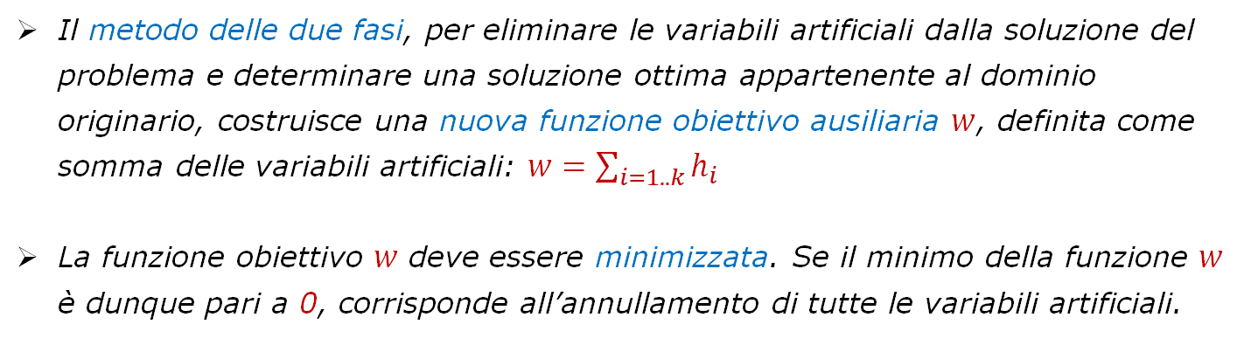
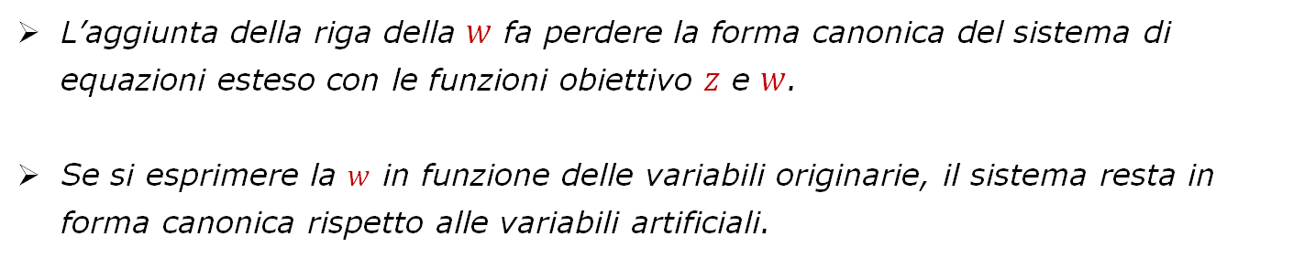
Algoritmo del Simplesso
Metodo delle due fasi (in presenza di vincoli di tipo = e $≥$)
Il metodo delle due fasi, per eliminare le variabili artificiali dalla soluzione del problema e determinare una soluzione ottima appartenente al dominio originario, costruisce una nuova funzione obiettivo ausiliaria $w$, definita come somma delle variabili artificiali: $w=\sum_{i=1..k}{h_{i}}$
La funzione obiettivo $w$ deve essere minimizzata. Se il minimo della funzione $w$ è dunque pari a 0, corrisponde all’annullamento di tutte le variabili artificiali.
L’aggiunta della riga della $w$ fa perdere la forma canonica del sistema di equazioni esteso con le funzioni obiettivo $z$ e $w$.
Se si esprimere la $w$ in funzione delle variabili originarie, il sistema resta in forma canonica rispetto alle variabili artificiali.

Slide 52
Algoritmo del Simplesso
Metodo delle due fasi, esempio:
Max | z | = | x₁ | + x₂
(1) |  |  | x₁ |  | + y₁ |  |  |  |  |  | = | 6
(2) |  |  |  | x₂ |  | + y₂ |  |  |  |  | = | 4
(3) |  |  | 2x₁ | + 5x₂ |  |  | − y₃ |  | + h₁ |  | = | 10
(4) |  |  | 4x₁ | + 2x₂ |  |  |  | − y₄ |  | + h₂ | = | 8
 |  |  |  | x₁ , x₂ , y₁ , y₂ , y₃ , y₄ , h₁ , h₂ |  |  |  |  |  |  | ≥ | 0
h₁ | = | − 2x₁ | − 5x₂ | +y₃ |  | +10
h₂ | = | − 4x₁ | − 2x₂ |  | +y₄ | + 8
w | = | h₁ | + h₂ | = | − | 6x₁ | − | 7x₂ | + | y₃ | + | y₄ | +18

Slide 53
Algoritmo del Simplesso
Metodo delle due fasi, esempio:
FASE 1 - Tabella 1
Prima soluzione basica ammissibile : z = 0, w =18
 | x₁ | x₂ | y₁ | y₂ | y₃ | y₄ | h₁ | h₂ | −z | −w | b
y₁ | 1 | 0 | 1 | 0 | 0 | 0 | 0 | 0 | 0 | 0 | 6
y₂ | 0 | 1 | 0 | 1 | 0 | 0 | 0 | 0 | 0 | 0 | 4
h₁ | 2 | 5 | 0 | 0 | −1 | 0 | 1 | 0 | 0 | 0 | 10
h₂ | 4 | 2 | 0 | 0 | 0 | −1 | 0 | 1 | 0 | 0 | 8
−z | 1 | 1 | 0 | 0 | 0 | 0 | 0 | 0 | 1 | 0 | 0
−w | −6 | −7 | 0 | 0 | 1 | 1 | 0 | 0 | 0 | 1 | −18
y₁ = 6, y₂ = 4, h₁ = 10, h₂ = 8, x₁ = 0, x₂ = 0, y₃ = 0, y₄ = 0
Test di ottimalità: d_{jnb} = {− 6, − 7, 1, 1} ⇒ Variabile entrante x₂
Min_{i} b_{i}/a_{i2} (a_{i2}>0) = Min { 6/0, 4/1, 10/5, 8/2}= 10/5 ⇒ Variabile uscente h₁

Slide 54
Algoritmo del Simplesso
Metodo delle due fasi, esempio:
FASE 1 - Tabella 2
Seconda soluzione basica ammissibile : z = 2, w = 4
 | x₁ | x₂ | y₁ | y₂ | y₃ | y₄ | h₁ | h₂ | −z | −w | b
y₁ | 1 | 0 | 1 | 0 | 0 | 0 | 0 | 0 | 0 | 0 | 6
y₂ | −2/5 | 0 | 0 | 1 | 1/5 | 0 | −1/5 | 0 | 0 | 0 | 2
x₂ | 2/5 | 1 | 0 | 0 | −1/5 | 0 | 1/5 | 0 | 0 | 0 | 2
h₂ | 16/5 | 0 | 0 | 0 | 2/5 | −1 | −2/5 | 1 | 0 | 0 | 4
−z | 3/5 | 0 | 0 | 0 | 1/5 | 0 | −1/5 | 0 | 1 | 0 | −2
−w | -16/5 | 0 | 0 | 0 | −2/5 | 1 | 7/5 | 0 | 0 | 1 | −4
y₁ = 6, y₂ = 2, x₂ = 2, h₂ = 4, x₁ = 0, y₃ = 0, y₄ = 0, h₁ = 0
Test di ottimalità: d '_{jnb} = { − 16/5, −2/5, 1, 7/5} ⇒ Variabile entrante x₁
Min_{i} b_{i}/a_{i1} (a_{i1}>0) = Min { 6/1, 5, 5/4}= 5/4 ⇒ Variabile uscente h₂

Slide 55
Algoritmo del Simplesso
Metodo delle due fasi, esempio:
FASE 1 - Tabella 3a
Terza soluzione basica ammissibile : z = 11/4, w = 0 [Vertice E]
 | x₁ | x₂ | y₁ | y₂ | y₃ | y₄ | h₁ | h₂ | −z | −w | b
y₁ | 0 | 0 | 1 | 0 | −1/8 | 5/16 | 1/8 | -5/16 | 0 | 0 | 19/4
y₂ | 0 | 0 | 0 | 1 | 1/4 | −1/8 | −1/4 | 1/8 | 0 | 0 | 5/2
x₂ | 0 | 1 | 0 | 0 | −1/4 | 1/8 | 1/4 | −1/8 | 0 | 0 | 3/2
x₁ | 1 | 0 | 0 | 0 | 1/8 | -5/16 | −1/8 | 5/16 | 0 | 0 | 5/4
−z | 0 | 0 | 0 | 0 | 1/8 | 3/16 | −1/8 | -3/16 | 1 | 0 | -11/4
−w | 0 | 0 | 0 | 0 | 0 | 0 | 1 | 1 | 0 | 1 | 0
y₁ = 19/4, y₂ = 5/2, x₂ = 3/2, x₁ = 5/4, y₃ = 0, y₄ = 0, h₁ = 0, h₂ = 0
Test di ottimalità: d '_{jnb} ≥ 0 ∀ jnb ⇒ Soluzione ottima. w = 0
Fine prima fase. Si cancellano le colonne h₁, h₂ e − w , e la riga − w

Slide 56
Algoritmo del Simplesso
Metodo delle due fasi, esempio:
FASE 2 - Tabella 3b
Terza soluzione basica ammissibile : z = 11/4 [Vertice E]
 | x₁ | x₂ | y₁ | y₂ | y₃ | y₄ | −z | b
y₁ | 0 | 0 | 1 | 0 | −1/8 | 5/16 | 0 | 19/4
y₂ | 0 | 0 | 0 | 1 | 1/4 | −1/8 | 0 | 5/2
x₂ | 0 | 1 | 0 | 0 | −1/4 | 1/8 | 0 | 3/2
x₁ | 1 | 0 | 0 | 0 | 1/8 | -5/16 | 0 | 5/4
−z | 0 | 0 | 0 | 0 | 1/8 | 3/16 | 1 | -11/4
y₁ = 19/4, y₂ = 5/2, x₂ = 3/2, x₁ = 5/4, y₃ = 0, y₄ = 0, h₁ = 0, h₂ = 0
Test di ottimalità: c'_{jnb} = {1/8, 3/16, −1/8−M , −3/16−M } ⇒ Variabile entrante y₄
Min_{i} b_{i}/a_{i6} (a_{i6}>0) = Min { 76/5, 12}= 12 ⇒ Variabile uscente x₂

Slide 57
Algoritmo del Simplesso
Metodo delle due fasi, esempio:
FASE 2 - Tabella 4
Quarta soluzione basica ammissibile : z = 5 [Vertice D]
 | x₁ | x₂ | y₁ | y₂ | y₃ | y₄ | −z | b
y₁ | 0 | −5/2 | 1 | 0 | 1/2 | 0 | 0 | 1
y₂ | 0 | 1 | 0 | 1 | 0 | 0 | 0 | 4
y₄ | 0 | 8 | 0 | 0 | −2 | 1 | 0 | 12
x₁ | 1 | 5/2 | 0 | 0 | −1/2 | 0 | 0 | 5
−z | 0 | −3/2 | 0 | 0 | 1/2 | 0 | 1 | −5
y₁ = 1, y₂ = 4, y₄ = 12, x₁ = 5, x₂ = 0, y₃ = 0
Test di ottimalità: c'_{jnb} = {−3/2, 1/2} ⇒ Variabile entrante y₃
Min_{i} b_{i}/a_{i5} (a_{i5}>0) = Min {2, 4/0, − 6, − 10 }= 2 ⇒ Variabile uscente y₁

Slide 58
Algoritmo del Simplesso
Metodo delle due fasi, esempio:
FASE 2 - Tabella 5
Quinta soluzione basica ammissibile : z = 6 [Vertice C]
 | x₁ | x₂ | y₁ | y₂ | y₃ | y₄ | −z | b
y₃ | 0 | −5 | 2 | 0 | 1 | 0 | 0 | 2
y₂ | 0 | 1 | 0 | 1 | 0 | 0 | 0 | 4
y₄ | 0 | −2 | 4 | 0 | 0 | 1 | 0 | 16
x₁ | 1 | 0 | 1 | 0 | 0 | 0 | 0 | 6
−z | 0 | 1 | −1 | 0 | 0 | 0 | 1 | −6
y₃ = 2, y₂ = 4, y₄ = 16, x₁ = 6, x₂ = 0, y₁ = 0
Test di ottimalità: c'_{jnb} = {1, −1, −M , −M } ⇒ Variabile entrante x₂
Min_{i} b_{i}/a_{i2} (a_{i2}>0) = Min { −2/5, 4, −8, 6/0}= 4 ⇒ Variabile uscente y₂

Slide 59
Algoritmo del Simplesso
Metodo delle due fasi, esempio:
FASE 2 - Tabella 6
Sesta soluzione basica ammissibile : z = 10 [Vertice B]
 | x₁ | x₂ | y₁ | y₂ | y₃ | y₄ | −z | b
y₃ | 0 | 0 | 2 | 5 | 1 | 0 | 0 | 22
x₂ | 0 | 1 | 0 | 1 | 0 | 0 | 0 | 4
y₄ | 0 | 0 | 4 | 2 | 0 | 1 | 0 | 24
x₁ | 1 | 0 | 1 | 0 | 0 | 0 | 0 | 6
−z | 0 | 0 | −1 | −1 | 0 | 0 | 1 | −10
y₃ = 22, x₂ = 4, y₄ = 24, x₁ = 6, y₁ = 0, y₂ = 0
Test di ottimalità: c'_{jnb} = { −1, −1}
⇒ Soluzione ottima

Slide 60
Percorso dell’algoritmo del Simplesso nel dominio originario
Algoritmo del Simplesso
Metodo delle due fasi, esempio:
 | 1ª s.b.a. | 2ª s.b.a. | 3ª s.b.a. | 4ª s.b.a. | 5ª s.b.a. | 6ª s.b.a.
x₁
x₂
y₁
y₂
y₃
y₄
h₁
h₂
z
w
0
0
6
4
0
0
10
8
0
18
0
2
6
2
0
0
0
4
2
4
5/4
3/2
19/4
5/2
0
0
0
0
11/4
0
Vertice E
5
0
1
4
0
12
-
-
5
-
Vertice D
6
0
0
4
2
16
-
-
6
-
Vertice C
6
4
0
0
22
24
-
-
10
-
Vertice B
x₂
5
4
3
2
1
z _{max}
A
B
(2)
(4)
(1)
E
(3)
D
C
O
1 2 3 4 5 6 x₁

Slide 61
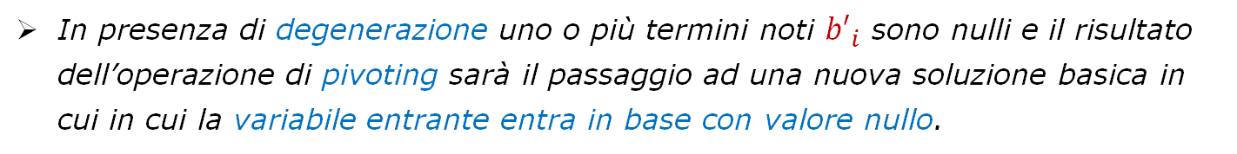
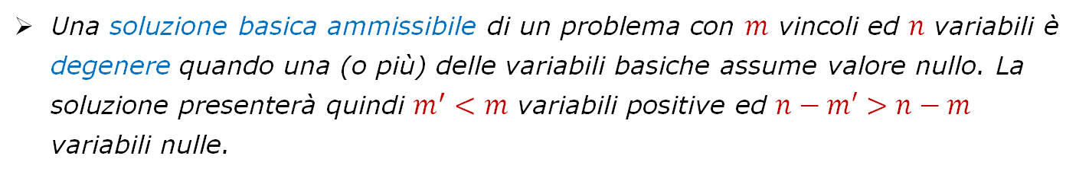
Algoritmo del Simplesso
Soluzioni basiche ammissibili degeneri:
Una soluzione basica ammissibile di un problema con $m$ vincoli ed $n$ variabili è degenere quando una (o più) delle variabili basiche assume valore nullo. La soluzione presenterà quindi $m^{′}<m$ variabili positive ed $n−m′>n−m$ variabili nulle.
In presenza di degenerazione uno o più termini noti ${b′}_{i}$ sono nulli e il risultato dell’operazione di pivoting sarà il passaggio ad una nuova soluzione basica in cui in cui la variabile entrante entra in base con valore nullo.
Esempio di soluzione basica ammissibile degenere (vertice D)
x₂
B
C
A
O
D
x₁

Slide 62
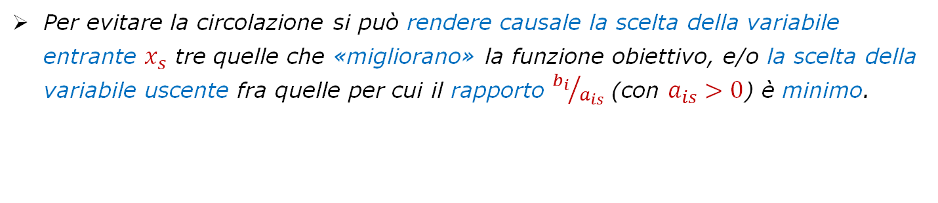
Algoritmo del Simplesso
Soluzioni basiche ammissibili degeneri e circolazione:
Se, nel corso dell’algoritmo, si determina una soluzione degenere, c’è la possibilità che dopo un certo numero di soluzioni degeneri si passi una seconda volta per una soluzione già generata in precedenza.
In questo caso si verifica il fenomeno della circolazione in cui l’algoritmo non converge alla soluzione ottima.
Regole di anticircolazione
Per evitare la circolazione si può rendere causale la scelta della variabile entrante $x_{s}$ tre quelle che «migliorano» la funzione obiettivo, e/o la scelta della variabile uscente fra quelle per cui il rapporto ${b_{i}}/{a_{is}}$ (con $a_{is}>0$) è minimo.

Slide 63
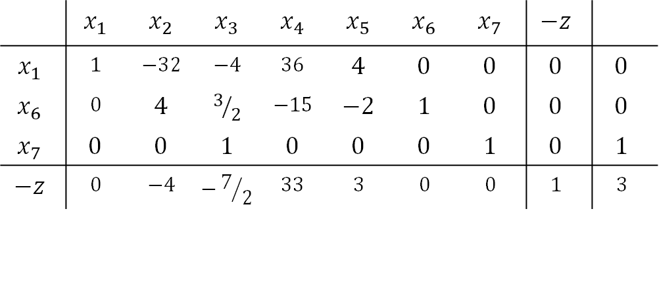
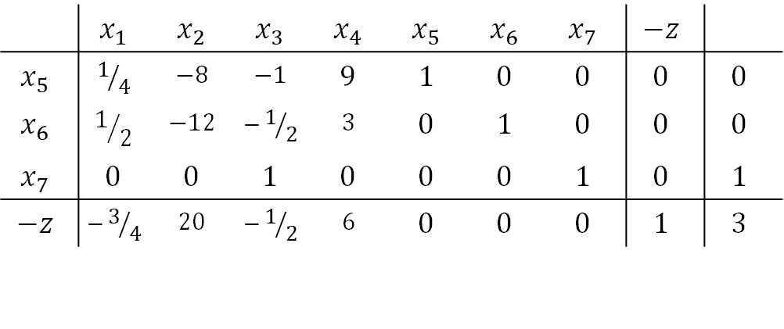
Algoritmo del Simplesso
Esempio di circolazione:
Tabella 1
 | $$x_{1}$$ | $$x_{2}$$ | $$x_{3}$$ | $$x_{4}$$ | $$x_{5}$$ | $$x_{6}$$ | $$x_{7}$$ | $$−z$$
$$x_{5}$$ | $$1/4$$ | $$−8$$ | $$−1$$ | $$9$$ | $$1$$ | $$0$$ | $$0$$ | $$0$$ | $$0$$
$$x_{6}$$ | $$1/2$$ | $$−12$$ | $$−1/2$$ | $$3$$ | $$0$$ | $$1$$ | $$0$$ | $$0$$ | $$0$$
$$x_{7}$$ | $$0$$ | $$0$$ | $$1$$ | $$0$$ | $$0$$ | $$0$$ | $$1$$ | $$0$$ | $$1$$
$$−z$$ | $$−3/4$$ | $$20$$ | $$−1/2$$ | $$6$$ | $$0$$ | $$0$$ | $$0$$ | $$1$$ | $$3$$
Tabella 2
 | $$x_{1}$$ | $$x_{2}$$ | $$x_{3}$$ | $$x_{4}$$ | $$x_{5}$$ | $$x_{6}$$ | $$x_{7}$$ | $$−z$$
$$x_{1}$$ | $$1$$ | $$−32$$ | $$−4$$ | $$36$$ | $$4$$ | $$0$$ | $$0$$ | $$0$$ | $$0$$
$$x_{6}$$ | $$0$$ | $$4$$ | $$3/2$$ | $$−15$$ | $$−2$$ | $$1$$ | $$0$$ | $$0$$ | $$0$$
$$x_{7}$$ | $$0$$ | $$0$$ | $$1$$ | $$0$$ | $$0$$ | $$0$$ | $$1$$ | $$0$$ | $$1$$
$$−z$$ | $$0$$ | $$−4$$ | $$−7/2$$ | $$33$$ | $$3$$ | $$0$$ | $$0$$ | $$1$$ | $$3$$

Slide 64
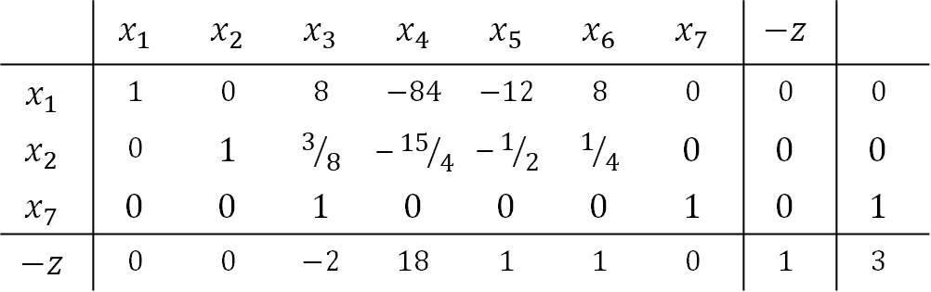
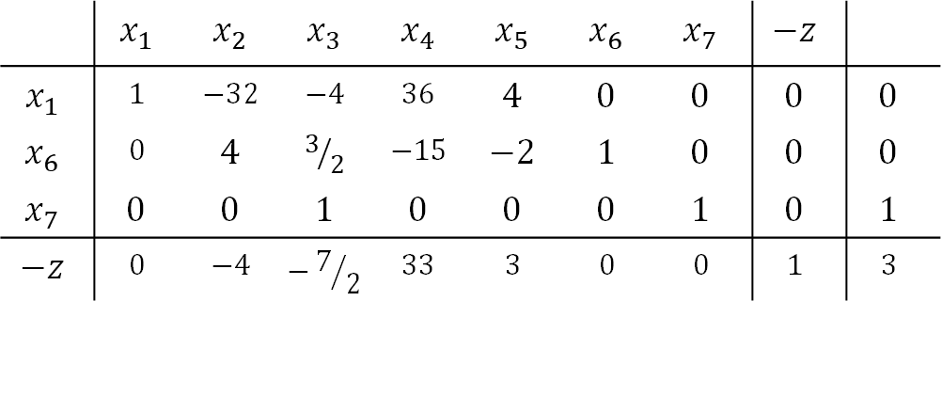
Algoritmo del Simplesso
Esempio di circolazione:
Tabella 2
 | $$x_{1}$$ | $$x_{2}$$ | $$x_{3}$$ | $$x_{4}$$ | $$x_{5}$$ | $$x_{6}$$ | $$x_{7}$$ | $$−z$$
$$x_{1}$$ | $$1$$ | $$−32$$ | $$−4$$ | $$36$$ | $$4$$ | $$0$$ | $$0$$ | $$0$$ | $$0$$
$$x_{6}$$ | $$0$$ | $$4$$ | $$3/2$$ | $$−15$$ | $$−2$$ | $$1$$ | $$0$$ | $$0$$ | $$0$$
$$x_{7}$$ | $$0$$ | $$0$$ | $$1$$ | $$0$$ | $$0$$ | $$0$$ | $$1$$ | $$0$$ | $$1$$
$$−z$$ | $$0$$ | $$−4$$ | $$−7/2$$ | $$33$$ | $$3$$ | $$0$$ | $$0$$ | $$1$$ | $$3$$
Tabella 3
 | $$x_{1}$$ | $$x_{2}$$ | $$x_{3}$$ | $$x_{4}$$ | $$x_{5}$$ | $$x_{6}$$ | $$x_{7}$$ | $$−z$$
$$x_{1}$$ | $$1$$ | $$0$$ | $$8$$ | $$−84$$ | $$−12$$ | $$8$$ | $$0$$ | $$0$$ | $$0$$
$$x_{2}$$ | $$0$$ | $$1$$ | $$3/8$$ | $$−{15}/4$$ | $$−1/2$$ | $$1/4$$ | $$0$$ | $$0$$ | $$0$$
$$x_{7}$$ | $$0$$ | $$0$$ | $$1$$ | $$0$$ | $$0$$ | $$0$$ | $$1$$ | $$0$$ | $$1$$
$$−z$$ | $$0$$ | $$0$$ | $$−2$$ | $$18$$ | $$1$$ | $$1$$ | $$0$$ | $$1$$ | $$3$$

Slide 65
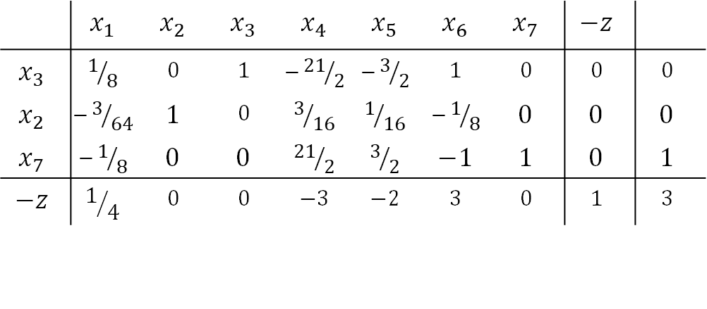
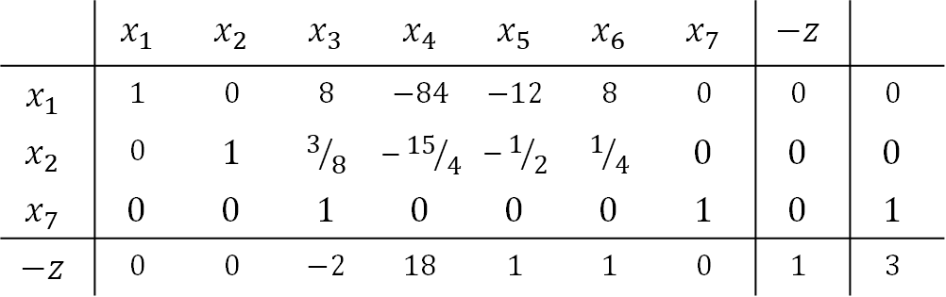
Algoritmo del Simplesso
Esempio di circolazione:
Tabella 3
 | $$x_{1}$$ | $$x_{2}$$ | $$x_{3}$$ | $$x_{4}$$ | $$x_{5}$$ | $$x_{6}$$ | $$x_{7}$$ | $$−z$$
$$x_{1}$$ | $$1$$ | $$0$$ | $$8$$ | $$−84$$ | $$−12$$ | $$8$$ | $$0$$ | $$0$$ | $$0$$
$$x_{2}$$ | $$0$$ | $$1$$ | $$3/8$$ | $$−{15}/4$$ | $$−1/2$$ | $$1/4$$ | $$0$$ | $$0$$ | $$0$$
$$x_{7}$$ | $$0$$ | $$0$$ | $$1$$ | $$0$$ | $$0$$ | $$0$$ | $$1$$ | $$0$$ | $$1$$
$$−z$$ | $$0$$ | $$0$$ | $$−2$$ | $$18$$ | $$1$$ | $$1$$ | $$0$$ | $$1$$ | $$3$$
Tabella 4
 | $$x_{1}$$ | $$x_{2}$$ | $$x_{3}$$ | $$x_{4}$$ | $$x_{5}$$ | $$x_{6}$$ | $$x_{7}$$ | $$−z$$
$$x_{3}$$ | $$1/8$$ | $$0$$ | $$1$$ | $$−{21}/2$$ | $$−3/2$$ | $$1$$ | $$0$$ | $$0$$ | $$0$$
$$x_{2}$$ | $$−3/{64}$$ | $$1$$ | $$0$$ | $$3/{16}$$ | $$1/{16}$$ | $$−1/8$$ | $$0$$ | $$0$$ | $$0$$
$$x_{7}$$ | $$−1/8$$ | $$0$$ | $$0$$ | $${21}/2$$ | $$3/2$$ | $$−1$$ | $$1$$ | $$0$$ | $$1$$
$$−z$$ | $$1/4$$ | $$0$$ | $$0$$ | $$−3$$ | $$−2$$ | $$3$$ | $$0$$ | $$1$$ | $$3$$

Slide 66
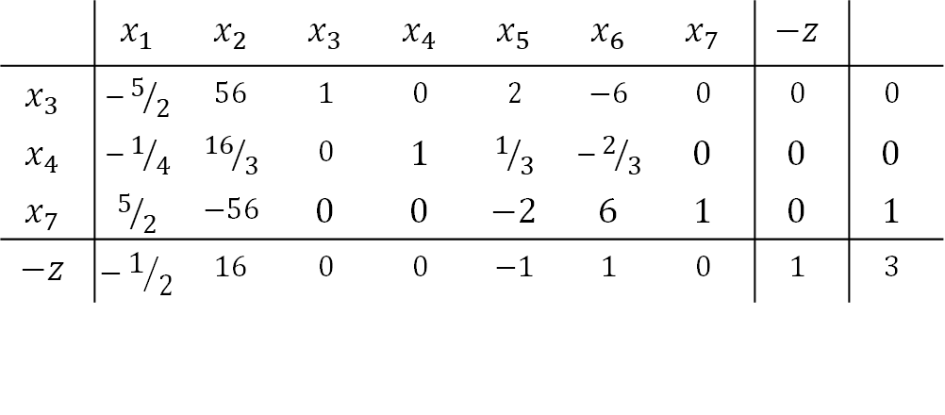
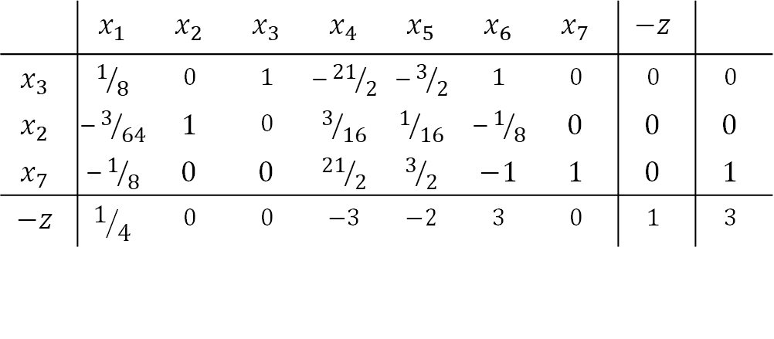
Algoritmo del Simplesso
Esempio di circolazione:
Tabella 4
 | $$x_{1}$$ | $$x_{2}$$ | $$x_{3}$$ | $$x_{4}$$ | $$x_{5}$$ | $$x_{6}$$ | $$x_{7}$$ | $$−z$$
$$x_{3}$$ | $$1/8$$ | $$0$$ | $$1$$ | $$−{21}/2$$ | $$−3/2$$ | $$1$$ | $$0$$ | $$0$$ | $$0$$
$$x_{2}$$ | $$−3/{64}$$ | $$1$$ | $$0$$ | $$3/{16}$$ | $$1/{16}$$ | $$−1/8$$ | $$0$$ | $$0$$ | $$0$$
$$x_{7}$$ | $$−1/8$$ | $$0$$ | $$0$$ | $${21}/2$$ | $$3/2$$ | $$−1$$ | $$1$$ | $$0$$ | $$1$$
$$−z$$ | $$1/4$$ | $$0$$ | $$0$$ | $$−3$$ | $$−2$$ | $$3$$ | $$0$$ | $$1$$ | $$3$$
Tabella 5
 | $$x_{1}$$ | $$x_{2}$$ | $$x_{3}$$ | $$x_{4}$$ | $$x_{5}$$ | $$x_{6}$$ | $$x_{7}$$ | $$−z$$
$$x_{3}$$ | $$−5/2$$ | $$56$$ | $$1$$ | $$0$$ | $$2$$ | $$−6$$ | $$0$$ | $$0$$ | $$0$$
$$x_{4}$$ | $$−1/4$$ | $${16}/3$$ | $$0$$ | $$1$$ | $$1/3$$ | $$−2/3$$ | $$0$$ | $$0$$ | $$0$$
$$x_{7}$$ | $$5/2$$ | $$−56$$ | $$0$$ | $$0$$ | $$−2$$ | $$6$$ | $$1$$ | $$0$$ | $$1$$
$$−z$$ | $$−1/2$$ | $$16$$ | $$0$$ | $$0$$ | $$−1$$ | $$1$$ | $$0$$ | $$1$$ | $$3$$

Slide 67
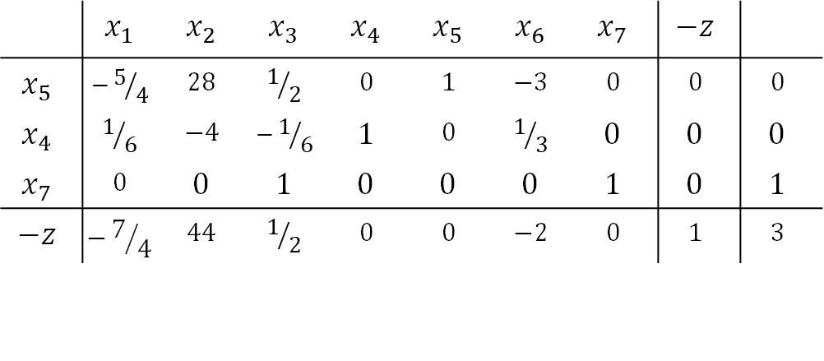

Algoritmo del Simplesso
Esempio di circolazione:
Tabella 5
 | $$x_{1}$$ | $$x_{2}$$ | $$x_{3}$$ | $$x_{4}$$ | $$x_{5}$$ | $$x_{6}$$ | $$x_{7}$$ | $$−z$$
$$x_{3}$$ | $$−5/2$$ | $$56$$ | $$1$$ | $$0$$ | $$2$$ | $$−6$$ | $$0$$ | $$0$$ | $$0$$
$$x_{4}$$ | $$−1/4$$ | $${16}/3$$ | $$0$$ | $$1$$ | $$1/3$$ | $$−2/3$$ | $$0$$ | $$0$$ | $$0$$
$$x_{7}$$ | $$5/2$$ | $$−56$$ | $$0$$ | $$0$$ | $$−2$$ | $$6$$ | $$1$$ | $$0$$ | $$1$$
$$−z$$ | $$−1/2$$ | $$16$$ | $$0$$ | $$0$$ | $$−1$$ | $$1$$ | $$0$$ | $$1$$ | $$3$$
Tabella 6
 | $$x_{1}$$ | $$x_{2}$$ | $$x_{3}$$ | $$x_{4}$$ | $$x_{5}$$ | $$x_{6}$$ | $$x_{7}$$ | $$−z$$
$$x_{5}$$ | $$−5/4$$ | $$28$$ | $$1/2$$ | $$0$$ | $$1$$ | $$−3$$ | $$0$$ | $$0$$ | $$0$$
$$x_{4}$$ | $$1/6$$ | $$−4$$ | $$−1/6$$ | $$1$$ | $$0$$ | $$1/3$$ | $$0$$ | $$0$$ | $$0$$
$$x_{7}$$ | $$0$$ | $$0$$ | $$1$$ | $$0$$ | $$0$$ | $$0$$ | $$1$$ | $$0$$ | $$1$$
$$−z$$ | $$−7/4$$ | $$44$$ | $$1/2$$ | $$0$$ | $$0$$ | $$−2$$ | $$0$$ | $$1$$ | $$3$$

Slide 68


Algoritmo del Simplesso
Esempio di circolazione:
Tabella 6
 | $$x_{1}$$ | $$x_{2}$$ | $$x_{3}$$ | $$x_{4}$$ | $$x_{5}$$ | $$x_{6}$$ | $$x_{7}$$ | $$−z$$
$$x_{5}$$ | $$−5/4$$ | $$28$$ | $$1/2$$ | $$0$$ | $$1$$ | $$−3$$ | $$0$$ | $$0$$ | $$0$$
$$x_{4}$$ | $$1/6$$ | $$−4$$ | $$−1/6$$ | $$1$$ | $$0$$ | $$1/3$$ | $$0$$ | $$0$$ | $$0$$
$$x_{7}$$ | $$0$$ | $$0$$ | $$1$$ | $$0$$ | $$0$$ | $$0$$ | $$1$$ | $$0$$ | $$1$$
$$−z$$ | $$−7/4$$ | $$44$$ | $$1/2$$ | $$0$$ | $$0$$ | $$−2$$ | $$0$$ | $$1$$ | $$3$$
Tabella 7 = Tabella 1
 | $$x_{1}$$ | $$x_{2}$$ | $$x_{3}$$ | $$x_{4}$$ | $$x_{5}$$ | $$x_{6}$$ | $$x_{7}$$ | $$−z$$
$$x_{5}$$ | $$1/4$$ | $$−8$$ | $$−1$$ | $$9$$ | $$1$$ | $$0$$ | $$0$$ | $$0$$ | $$0$$
$$x_{6}$$ | $$1/2$$ | $$−12$$ | $$−1/2$$ | $$3$$ | $$0$$ | $$1$$ | $$0$$ | $$0$$ | $$0$$
$$x_{7}$$ | $$0$$ | $$0$$ | $$1$$ | $$0$$ | $$0$$ | $$0$$ | $$1$$ | $$0$$ | $$1$$
$$−z$$ | $$−3/4$$ | $$20$$ | $$−1/2$$ | $$6$$ | $$0$$ | $$0$$ | $$0$$ | $$1$$ | $$3$$

Slide 69

Algoritmo del Simplesso
Regola di Bland:
La regola di Bland, attraverso una scelta diversa delle variabili da far entrare e uscire dalla base, consente di evitare cicli.
Tra le variabili non in base con coefficiente di costo modificato negativo (positivo in un problema a massimizzare) sceglie la variabile con indice di colonna più basso
Nel caso in cui il valore minimo del rapporto
$$min\left\{\frac{b_{i}}{a_{ij}} ∀i∈1,…,m : a_{ij}>0\right\}$$
si ottiene in corrispondenza di più valori di indice i, si sceglie come variabile uscente quella relativa alla riga di indice più basso

Slide 70

Algoritmo del Simplesso
Esempio di circolazione, applicazione della regola di Bland:
Tabella 5
 | $$x_{1}$$ | $$x_{2}$$ | $$x_{3}$$ | $$x_{4}$$ | $$x_{5}$$ | $$x_{6}$$ | $$x_{7}$$ | $$−z$$
$$x_{3}$$ | $$−5/2$$ | $$56$$ | $$1$$ | $$0$$ | $$2$$ | $$−6$$ | $$0$$ | $$0$$ | $$0$$
$$x_{4}$$ | $$−1/4$$ | $${16}/3$$ | $$0$$ | $$1$$ | $$1/3$$ | $$−2/3$$ | $$0$$ | $$0$$ | $$0$$
$$x_{7}$$ | $$5/2$$ | $$−56$$ | $$0$$ | $$0$$ | $$−2$$ | $$6$$ | $$1$$ | $$0$$ | $$1$$
$$−z$$ | $$−1/2$$ | $$16$$ | $$0$$ | $$0$$ | $$−1$$ | $$1$$ | $$0$$ | $$1$$ | $$3$$
Tabella 6
 | $$x_{1}$$ | $$x_{2}$$ | $$x_{3}$$ | $$x_{4}$$ | $$x_{5}$$ | $$x_{6}$$ | $$x_{7}$$ | $$−z$$
$$x_{3}$$ | $$0$$ | $$0$$ | $$1$$ | $$0$$ | $$0$$ | $$0$$ | $$1$$ | $$0$$ | $$1$$
$$x_{4}$$ | $$0$$ | $$−4/{15}$$ | $$0$$ | $$1$$ | $$2/{15}$$ | $$−1/{15}$$ | $$1/{10}$$ | $$0$$ | $$1/{10}$$
$$x_{1}$$ | $$1$$ | $$−{112}/5$$ | $$0$$ | $$0$$ | $$−4/5$$ | $${12}/5$$ | $$2/5$$ | $$0$$ | $$2/5$$
$$−z$$ | $$0$$ | $${24}/5$$ | $$0$$ | $$0$$ | $$−7/5$$ | $${11}/5$$ | $$1/5$$ | $$1$$ | $${16}/5$$

Slide 71



Algoritmo del Simplesso
Esempio di circolazione, applicazione della regola di Bland:
Tabella 6
 | $$x_{1}$$ | $$x_{2}$$ | $$x_{3}$$ | $$x_{4}$$ | $$x_{5}$$ | $$x_{6}$$ | $$x_{7}$$ | $$−z$$
$$x_{3}$$ | $$0$$ | $$0$$ | $$1$$ | $$0$$ | $$0$$ | $$0$$ | $$1$$ | $$0$$ | $$1$$
$$x_{4}$$ | $$0$$ | $$−4/{15}$$ | $$0$$ | $$1$$ | $$2/{15}$$ | $$−1/{15}$$ | $$1/{10}$$ | $$0$$ | $$1/{10}$$
$$x_{1}$$ | $$1$$ | $$−{112}/5$$ | $$0$$ | $$0$$ | $$−4/5$$ | $${12}/5$$ | $$2/5$$ | $$0$$ | $$2/5$$
$$−z$$ | $$0$$ | $${24}/5$$ | $$0$$ | $$0$$ | $$−7/5$$ | $${11}/5$$ | $$1/5$$ | $$1$$ | $${16}/5$$
Tabella 7
 | $$x_{1}$$ | $$x_{2}$$ | $$x_{3}$$ | $$x_{4}$$ | $$x_{5}$$ | $$x_{6}$$ | $$x_{7}$$ | $$−z$$
$$x_{3}$$ | $$0$$ | $$0$$ | $$1$$ | $$0$$ | $$0$$ | $$0$$ | $$1$$ | $$0$$ | $$1$$
$$x_{5}$$ | $$0$$ | $$−2$$ | $$0$$ | $${15}/2$$ | $$1$$ | $$−1/2$$ | $$3/4$$ | $$0$$ | $$3/4$$
$$x_{1}$$ | $$1$$ | $$−24$$ | $$0$$ | $$6$$ | $$0$$ | $$2$$ | $$1$$ | $$0$$ | $$1$$
$$−z$$ | $$0$$ | $$2$$ | $$0$$ | $${21}/2$$ | $$0$$ | $$3/2$$ | $$5/4$$ | $$1$$ | $${17}/4$$
$x_{1}=1$ $x_{3}=1$ $x_{5}=3/4 x_{2}=x_{4}=x_{6}=x_{7}=0$
Soluzione ottima

Slide 72



Algoritmo del Simplesso
Il Simplesso revisionato:
Ad ogni iterazione dell’algoritmo del Simplesso, le informazioni necessarie sono contenute nei seguenti vettori:
$${c′}_{nb}=\left[c_{1_{nb}},c_{2_{nb}},…,c_{{(n−m)}_{nb}}\right]$$
Coefficienti di costo modificati relativi alle variabili non basiche
$$b′=\left[b_{1},b_{2},…,b_{m}\right]$$
Vettore della colonna dei termini noti
$${p′}_{s}=\left[a_{1,s},a_{2,s},…,a_{m,s}\right]$$
Vettore dei coefficienti della colonna relativa alla variabile entrante
 | # | # | # | # | # | # | # |  | # | # | 0 | # | 0 |  | #
 |  |  |  |  |  |  |  |  |  |  | 1 | # | 0
 |  |  |  |  |  |  |  |  |  |  | 0 | # | 0
 |  |  |  |  |  |  |  |  |  |  | 0 | # | 1
 |  |  |  | #
 |  |  |  | #
 |  |  |  | #
 |  |  |  |  |  |  |  |  |  |  |  |  |  |  | #
 |  |  |  |  |  |  |  |  |  |  |  |  |  |  | #
 |  |  |  |  |  |  |  |  |  |  |  |  |  |  | #
 | x₁ | x₂ | x₃ | x₄ | x₅ | x₆ | x₇ | x₈ | x₉ | x₁₀ | y₁ | y₂ | y₃ | −z | b
y₁ |  |  |  |  |  |  |  | 0 |  |  |  |  |  | 0
x₈ |  |  |  |  |  |  |  | 1 |  |  |  |  |  | 0
y₃ |  |  |  |  |  |  |  | 0 |  |  |  |  |  | 0
−z |  |  |  |  |  |  |  | 0 |  |  |  |  |  | 1
 | x₁ | x₂ | x₃ | x₄ | x₅ | x₆ | x₇ | x₈ | x₉ | x₁₀ | y₁ | y₂ | y₃ | −z | b
x₄ |  |  |  | 1 |  |  |  | 0 |  |  |  |  |  | 0
x₈ |  |  |  | 0 |  |  |  | 1 |  |  |  |  |  | 0
y₃ |  |  |  | 0 |  |  |  | 0 |  |  |  |  |  | 0
−z |  |  |  | 0 |  |  |  | 0 |  |  |  |  |  | 1
 |  |  |  |  |  |  |  |  |  |  | # | # | 0 |  | #
 |  |  |  |  |  |  |  |  |  |  | # | # | 0 |  | #
 |  |  |  |  |  |  |  |  |  |  | # | # | 1 |  | #
 |  |  |  |  |  |  |  |  |  |  |  |  |  |  | #

Slide 73









Algoritmo del Simplesso
Il Simplesso revisionato:
Sia
$$A^{+}x^{+}=b^{+}$$
il sistema $Ax=b$orlato con la riga della funzione obiettivo $cx−z=0$
$$A^{+}=\left[\begin{matrix}A & 0 \\ c & 1\end{matrix}\right]$$
$$x^{+}=\left[\begin{matrix}x \\ −z\end{matrix}\right]$$
$$b^{+}=\left[\begin{matrix}b \\ 0\end{matrix}\right]$$
Il sistema può essere configurato mettendo in evidenza le componenti basiche e le componenti non basiche relative ad uno step generico dell’algoritmo
$$A=\left[\begin{matrix}NB & B\end{matrix}\right]$$
$$x^{+}=\left[\begin{matrix}x_{nb} \\ x_{b}\end{matrix}\right]$$
$$c=\left[\begin{matrix}c_{nb} & c_{b}\end{matrix}\right]$$
Il sistema
può essere riscritto come:
$$A^{+}x^{+}=b^{+}$$
$$\left[\begin{matrix}NB & B & 0 \\ c_{nb} & c_{b} & 1\end{matrix}\right] \left[\begin{matrix}x_{nb} \\ x_{b}\end{matrix}\right]=\left[\begin{matrix}b \\ 0\end{matrix}\right]$$

Slide 74








Algoritmo del Simplesso
Il Simplesso revisionato:
Considerando le matrici
$${NB}^{+}=\left[\begin{matrix}NB \\ c_{nb}\end{matrix}\right]$$
$$B^{+}=\left[\begin{matrix}B & 0 \\ c_{b} & 1\end{matrix}\right]$$
$${\left(B^{+}\right)}^{−1}=\left[\begin{matrix}B^{−1} & 0 \\ −c_{b}B^{−1} & 1\end{matrix}\right]$$
$$\left[\begin{matrix}NB & B & 0 \\ c_{nb} & c_{b} & 1\end{matrix}\right] \left[\begin{matrix}x_{nb} \\ x_{b}\end{matrix}\right]=\left[\begin{matrix}b \\ 0\end{matrix}\right]$$
Il sistema
può essere riscritto come
$$\left[\begin{matrix}{NB}^{+} & B^{+}\end{matrix}\right] \left[\begin{matrix}x_{nb} \\ x_{b}\end{matrix}\right]=\left[\begin{matrix}b \\ 0\end{matrix}\right]$$
Si può premoltiplicare per ${\left(B^{+}\right)}^{−1}$ ottenendo il sistema
$${\left(B^{+}\right)}^{−1} \left[\begin{matrix}{NB}^{+} & B^{+}\end{matrix}\right] \left[\begin{matrix}x_{nb} \\ x_{b}\end{matrix}\right]={\left(B^{+}\right)}^{−1}\left[\begin{matrix}b \\ 0\end{matrix}\right]$$
$${\left(B^{+}\right)}^{−1}{NB}^{+}x_{nb}+I_{m+1}x_{b}={\left(B^{+}\right)}^{−1}\left[\begin{matrix}b \\ 0\end{matrix}\right]$$
$${\left(B^{+}\right)}^{−1}{NB}^{+}x_{nb}+{\left(B^{+}\right)}^{−1}B^{+}x_{b}={\left(B^{+}\right)}^{−1}\left[\begin{matrix}b \\ 0\end{matrix}\right]$$

Slide 75




Algoritmo del Simplesso
Il Simplesso revisionato:
Dato il sistema
$${\left(B^{+}\right)}^{−1}{NB}^{+}x_{nb}+I_{m+1}x_{b}={\left(B^{+}\right)}^{−1}\left[\begin{matrix}b \\ 0\end{matrix}\right]$$
essendo
$${\left(B^{+}\right)}^{−1}{NB}^{+}=\left[\begin{matrix}B^{−1} & 0 \\ −c_{b}B^{−1} & 1\end{matrix}\right]\left[\begin{matrix}NB \\ c_{nb}\end{matrix}\right]= \left[\begin{matrix}B^{−1}NB \\ c_{nb}−c_{b}B^{−1}NB\end{matrix}\right]$$
$${\left(B^{+}\right)}^{−1}\left[\begin{matrix}b \\ 0\end{matrix}\right]=\left[\begin{matrix}B^{−1} & 0 \\ −c_{b}B^{−1} & 1\end{matrix}\right]\left[\begin{matrix}b \\ 0\end{matrix}\right]= \left[\begin{matrix}B^{−1}b \\ −c_{b}B^{−1}b\end{matrix}\right]$$
il sistema può essere riscritto come
$$\left[\begin{matrix}B^{−1}NB \\ c_{nb}−c_{b}B^{−1}NB\end{matrix}\right]x_{nb}+I_{m+1}x_{b}= \left[\begin{matrix}B^{−1}b \\ −c_{b}B^{−1}b\end{matrix}\right]$$

Slide 76





Algoritmo del Simplesso
Il Simplesso revisionato:
Dato il sistema in forma canonica
$$\left[\begin{matrix}B^{−1}NB \\ c_{nb}−c_{b}B^{−1}NB\end{matrix}\right]x_{nb}+I_{m+1}x_{b}= \left[\begin{matrix}B^{−1}b \\ −c_{b}B^{−1}b\end{matrix}\right]$$
I tre vettori rilevanti per lo sviluppo dell’algoritmo del simplesso sono dati da
Vettore dei coefficienti di costo modificati relativi alle variabili non basiche
$${c′}_{nb}=c_{nb}−c_{b}B^{−1}NB$$
${c′}_{j}=c_{j}−c_{b}B^{−1}p_{j}$ $∀j non basico$
Vettore della colonna dei termini noti
$$b′=B^{−1}b$$
Vettore dei coefficienti della colonna relativa alla variabile entrante
$${p′}_{s}=B^{−1}p_{s}$$
Ad ogni iterazione dell’algoritmo occorre calcolare la matrice $B^{−1}$
Ad ogni iterazione dell’algoritmo occorre calcolare la matrice 𝑩^(−1)

Slide 77



Algoritmo del Simplesso
Calcolo della matrice $B^{−1}$:
Consideriamo il sistema in forma canonica (senza la funzione obiettivo) in cui le variabili di base sono relative alle ultime colonne della matrice (prima tabella del simplesso)
$$\left[\begin{matrix}A & I\end{matrix}\right] x=b$$
Per ottenere un sistema equivalente in forma canonica rispetto a un insieme diverso di variabili di base, occorre premoltiplicare per l’inversa della matrice di base
$$B^{−1}\left[\begin{matrix}A & I\end{matrix}\right] x=B^{−1}b$$
$$\left[\begin{matrix}D & B^{−1}\end{matrix}\right] x=B^{−1}b$$
Ad ogni iterazione dell’algoritmo, la matrice $B^{−1}$ si trova nelle ultime $m$ colonne corrispondenti alla matrice identità iniziale.

Slide 78
Algoritmo del Simplesso
Il Simplesso revisionato, schema operativo:
 | x₁ | x₂ | x₃ | x₄ | x₅ | x₆ | x₇ | x₈ | x₉ | x₁₀ | y₁ | y₂ | y₃ | −z | b
y₁ | # | # | # | # | # | # | # | # | # | # | 1 | 0 | 0 | 0 | #
y₂ | # | # | # | # | # | # | # | # | # | # | 0 | 1 | 0 | 0 | #
y₃ | # | # | # | # | # | # | # | # | # | # | 0 | 0 | 1 | 0 | #
−z | # | # | # | # | # | # | # | # | # | # | 0 | 0 | 0 | 1 | #
 | # | # | # | # | # | # | # |  | # | # | 0 | # | 0 |  | #
 |  |  |  |  |  |  |  |  |  |  | 1 | # | 0
 |  |  |  |  |  |  |  |  |  |  | 0 | # | 0
 |  |  |  |  |  |  |  |  |  |  | 0 | # | 1
 |  |  |  | #
 |  |  |  | #
 |  |  |  | #
 |  |  |  |  |  |  |  |  |  |  |  |  |  |  | #
 |  |  |  |  |  |  |  |  |  |  |  |  |  |  | #
 |  |  |  |  |  |  |  |  |  |  |  |  |  |  | #
 | x₁ | x₂ | x₃ | x₄ | x₅ | x₆ | x₇ | x₈ | x₉ | x₁₀ | y₁ | y₂ | y₃ | −z | b
y₁ |  |  |  |  |  |  |  | 0 |  |  |  |  |  | 0
x₈ |  |  |  |  |  |  |  | 1 |  |  |  |  |  | 0
y₃ |  |  |  |  |  |  |  | 0 |  |  |  |  |  | 0
−z |  |  |  |  |  |  |  | 0 |  |  |  |  |  | 1
 | # | # | # |  | # | # | # |  | # | # | # | # | 0 |  | #
 |  |  |  |  |  |  |  |  |  |  |  |  |  |  | #
 |  |  |  |  |  |  |  |  |  |  |  |  |  |  | #
 |  |  |  |  |  |  |  |  |  |  |  |  |  |  | #
 | x₁ | x₂ | x₃ | x₄ | x₅ | x₆ | x₇ | x₈ | x₉ | x₁₀ | y₁ | y₂ | y₃ | −z | b
x₄ |  |  |  | 1 |  |  |  | 0 |  |  |  |  |  | 0
x₈ |  |  |  | 0 |  |  |  | 1 |  |  |  |  |  | 0
y₃ |  |  |  | 0 |  |  |  | 0 |  |  |  |  |  | 0
−z |  |  |  | 0 |  |  |  | 0 |  |  |  |  |  | 1
 |  |  |  |  |  |  |  |  |  |  | # | # | 0
 |  |  |  |  |  |  |  |  |  |  | # | # | 0
 |  |  |  |  |  |  |  |  |  |  | # | # | 1
 |  |  |  |  | #
 |  |  |  |  | #
 |  |  |  |  | #
 |  |  |  |  |  |  |  |  |  |  | # | # | #
 |  |  |  |  |  |  |  |  |  |  | # | # | #
 |  |  |  |  |  |  |  |  |  |  | # | # | #
 |  |  |  |  |  |  |  |  |  |  |  |  |  |  | #
 |  |  |  |  |  |  |  |  |  |  |  |  |  |  | #
 |  |  |  |  |  |  |  |  |  |  |  |  |  |  | #
 | x₁ | x₂ | x₃ | x₄ | x₅ | x₆ | x₇ | x₈ | x₉ | x₁₀ | y₁ | y₂ | y₃ | −z | b
x₄ |  |  |  | 1 | 0 |  |  | 0 |  |  |  |  |  | 0
x₈ |  |  |  | 0 | 0 |  |  | 1 |  |  |  |  |  | 0
x₅ |  |  |  | 0 | 1 |  |  | 0 |  |  |  |  |  | 0
−z |  |  |  | 0 | 0 |  |  | 0 |  |  |  |  |  | 1
 | # | # | # |  |  | # | # |  | # | # | # | # | # |  | #

Slide 79

Algoritmo del Simplesso
Il Simplesso revisionato, esempio:
$$\max{ z= x_{1}+2x_{2}−x_{3}+x_{4}+4x_{5}−2x_{6}}$$
$s.t.$
$x_{1}+x_{2}+x_{3}+x_{4}+x_{5}+x_{6}≤6$
$2x_{1}−x_{2}−2x_{3}+x_{4}≤4$
$x_{3}+x_{4}+2x_{5}+x_{6}≤4$
$x_{1},x_{2},x_{3},x_{4},x_{5},x_{6}≥0$
Tabella 1
 | x₁ | x₂ | x₃ | x₄ | x₅ | x₆ | x₇ | x₈ | x₉ | −z | b
x₇ | 1 | 1 | 1 | 1 | 1 | 1 | 1 | 0 | 0 | 0 | 6
x₈ | 2 | −1 | −2 | 1 | 0 | 0 | 0 | 1 | 0 | 0 | 4
x₉ | 0 | 0 | 1 | 1 | 2 | 1 | 0 | 0 | 1 | 0 | 4
−z | 1 | 2 | −1 | 1 | 4 | −2 | 0 | 0 | 0 | 1 | 0

Slide 80






Algoritmo del Simplesso
Il Simplesso revisionato, esempio:
Tabella 1
 | x₁ | x₂ | x₃ | x₄ | x₅ | x₆ | x₇ | x₈ | x₉ | −z | b
x₇ | 1 | 1 | 1 | 1 | 1 | 1 | 1 | 0 | 0 | 0 | 6
x₈ | 2 | −1 | −2 | 1 | 0 | 0 | 0 | 1 | 0 | 0 | 4
x₉ | 0 | 0 | 1 | 1 | 2 | 1 | 0 | 0 | 1 | 0 | 4
−z | 1 | 2 | −1 | 1 | 4 | −2 | 0 | 0 | 0 | 1 | 0
Tabella 2
 | x₁ | x₂ | x₃ | x₄ | x₅ | x₆ | x₇ | x₈ | x₉ | −z | b
x₇ |  |  |  |  | 1 |  | 1 | 0 | 0
x₈ |  |  |  |  | 0 |  | 0 | 1 | 0
x₅ |  |  |  |  | 1 |  | 0 | 0 | $$1/2$$
−z
 | x₁ | x₂ | x₃ | x₄ | x₅ | x₆ | x₇ | x₈ | x₉ | −z | b
x₇ |  |  |  |  | 0 |  | 1 | 0 | $$−1/2$$
x₈ |  |  |  |  | 0 |  | 0 | 1 | 0
x₅ |  |  |  |  | 1 |  | 0 | 0 | $$1/2$$
−z
 | x₁ | x₂ | x₃ | x₄ | x₅ | x₆ | x₇ | x₈ | x₉ | −z | b
x₇ |  |  |  |  | 1 |  | 1 | 0 | 0
x₈ |  |  |  |  | 0 |  | 0 | 1 | 0
x₅ |  |  |  |  | 2 |  | 0 | 0 | 1
−z
Variabili in base
Matrice di base (dalla prima tabella)
Inversa della Matrice di base
$$\left\{\begin{matrix}x_{7} & x_{8} & x_{5}\end{matrix}\right\}$$
$$\left[\begin{matrix}1 & 0 & 1 \\ 0 & 1 & 0 \\ 0 & 0 & 2\end{matrix}\right]$$
$$\left[\begin{matrix}1 & 0 & −1/2 \\ 0 & 1 & 0 \\ 0 & 0 & 1/2\end{matrix}\right]$$
$$\begin{matrix}x_{7} & x_{8} & x_{5}\end{matrix}$$

Slide 81




Algoritmo del Simplesso
Il Simplesso revisionato, esempio:
Tabella 2
 | x₁ | x₂ | x₃ | x₄ | x₅ | x₆ | x₇ | x₈ | x₉ | −z | b
x₇ |  |  |  |  | 0 |  | 1 | 0 | $$−1/2$$
x₈ |  |  |  |  | 0 |  | 0 | 1 | 0
x₅ |  |  |  |  | 1 |  | 0 | 0 | $$1/2$$
−z
Vettore dei coefficienti di costo modificati relativi alle variabili non basiche
$${c′}_{nb}=c_{nb}−c_{b}B^{−1}NB$$
${c′}_{j}=c_{j}−c_{b}B^{−1}p_{j}$ $∀j non basico$
Dalla tabella iniziale
Dalla tabella Corrente
$$c_{b}=\left[c_{7}, c_{8}, c_{5}\right]=\left[0; 0; 4\right]$$
$$B^{−1}=\left[\begin{matrix}1 & 0 & −1/2 \\ 0 & 1 & 0 \\ 0 & 0 & 1/2\end{matrix}\right]$$
$$c_{nb}=\left[c_{1}, c_{2}, c_{3}, c_{4}, c_{6}, c_{9}\right]=\left[1; 2;−1;1;−2;0\right]$$
$$NB=\left[p_{1}, p_{2}, p_{3}, p_{4}, p_{6}, p_{9}\right]=\left[\begin{matrix}1 \\ 2 \\ 0\end{matrix} \begin{matrix}1 \\ −1 \\ 0\end{matrix} \begin{matrix}1 \\ −2 \\ 1\end{matrix} \begin{matrix}1 \\ 1 \\ 1\end{matrix} \begin{matrix}1 \\ 0 \\ 1\end{matrix} \begin{matrix}0 \\ 0 \\ 1\end{matrix}\right]$$

Slide 82





Algoritmo del Simplesso
Il Simplesso revisionato, esempio:
Tabella 2
 | x₁ | x₂ | x₃ | x₄ | x₅ | x₆ | x₇ | x₈ | x₉ | −z | b
x₇ |  |  |  |  | 0 |  | 1 | 0 | $$−1/2$$
x₈ |  |  |  |  | 0 |  | 0 | 1 | 0
x₅ |  |  |  |  | 1 |  | 0 | 0 | $$1/2$$
−z
 | x₁ | x₂ | x₃ | x₄ | x₅ | x₆ | x₇ | x₈ | x₉ | −z | b
x₇ |  |  |  |  | 0 |  | 1 | 0 | $$−1/2$$
x₈ |  |  |  |  | 0 |  | 0 | 1 | 0
x₅ |  |  |  |  | 1 |  | 0 | 0 | $$1/2$$
−z | 1 | 2 | -3 | -1 |  | -4 |  |  | -2
Vettore dei coefficienti di costo modificati relativi alle variabili non basiche
$${c′}_{nb}=c_{nb}−c_{b}B^{−1}NB$$
${c′}_{j}=c_{j}−c_{b}B^{−1}p_{j}$ $∀j non basico$
$${c′}_{nb}=\left[{c′}_{1}, {c′}_{2}, {c′}_{3}, {c′}_{4}, {c′}_{6}, {c′}_{9}\right]=$$
$$=\left[1; 2;−1;1;−2;0\right] − \left[0; 0; 4\right]\left[\begin{matrix}1 & 0 & −1/2 \\ 0 & 1 & 0 \\ 0 & 0 & 1/2\end{matrix}\right]\left[\begin{matrix}1 \\ 2 \\ 0\end{matrix} \begin{matrix}1 \\ −1 \\ 0\end{matrix} \begin{matrix}1 \\ −2 \\ 1\end{matrix} \begin{matrix}1 \\ 1 \\ 1\end{matrix} \begin{matrix}1 \\ 0 \\ 1\end{matrix} \begin{matrix}0 \\ 0 \\ 1\end{matrix}\right]=$$
$$=\left[1; 2;−1;1;−2;0\right] − \left[0; 0;2\right]\left[\begin{matrix}1 \\ 2 \\ 0\end{matrix} \begin{matrix}1 \\ −1 \\ 0\end{matrix} \begin{matrix}1 \\ −2 \\ 1\end{matrix} \begin{matrix}1 \\ 1 \\ 1\end{matrix} \begin{matrix}1 \\ 0 \\ 1\end{matrix} \begin{matrix}0 \\ 0 \\ 1\end{matrix}\right]=$$
$$=\left[1; 2;−1;1;−2;0\right] − \left[0; 0;2;2;2;2\right]=\left[1; 2;−3;−1;−4;−2\right]$$
$x_{2}$ (colonna 2)→ variabile entrante

Slide 83



Algoritmo del Simplesso
Il Simplesso revisionato, esempio:
Tabella 2
 | x₁ | x₂ | x₃ | x₄ | x₅ | x₆ | x₇ | x₈ | x₉ | −z | b
x₇ |  |  |  |  | 0 |  | 1 | 0 | $$−1/2$$
x₈ |  |  |  |  | 0 |  | 0 | 1 | 0
x₅ |  |  |  |  | 1 |  | 0 | 0 | $$1/2$$
−z | 1 | 2 | -3 | -1 |  | -4 |  |  | -2
Vettore dei coefficienti della colonna relativa alla variabile entrante
$${p′}_{s}=B^{−1}p_{s}$$
Dalla tabella iniziale
Dalla tabella Corrente
$$p_{2}=\left[\begin{matrix}p_{12} \\ p_{22} \\ p_{32}\end{matrix}\right]=\left[\begin{matrix}1 \\ −1 \\ 0\end{matrix}\right]$$
$$B^{−1}=\left[\begin{matrix}1 & 0 & −1/2 \\ 0 & 1 & 0 \\ 0 & 0 & 1/2\end{matrix}\right]$$

Slide 84


Algoritmo del Simplesso
Il Simplesso revisionato, esempio:
Tabella 2
 | x₁ | x₂ | x₃ | x₄ | x₅ | x₆ | x₇ | x₈ | x₉ | −z | b
x₇ |  |  |  |  | 0 |  | 1 | 0 | $$−1/2$$
x₈ |  |  |  |  | 0 |  | 0 | 1 | 0
x₅ |  |  |  |  | 1 |  | 0 | 0 | $$1/2$$
−z | 1 | 2 | -3 | -1 |  | -4 |  |  | -2
 | x₁ | x₂ | x₃ | x₄ | x₅ | x₆ | x₇ | x₈ | x₉ | −z | b
x₇ |  | 1 |  |  | 0 |  | 1 | 0 | $$−1/2$$
x₈ |  | -1 |  |  | 0 |  | 0 | 1 | 0
x₅ |  | 0 |  |  | 1 |  | 0 | 0 | $$1/2$$
−z | 1 | 2 | -3 | -1 |  | -4 |  |  | -2
Vettore dei coefficienti della colonna relativa alla variabile entrante
$${p′}_{s}=B^{−1}p_{s}$$
$${p′}_{2}=\left[\begin{matrix}1 & 0 & −1/2 \\ 0 & 1 & 0 \\ 0 & 0 & 1/2\end{matrix}\right]\left[\begin{matrix}1 \\ −1 \\ 0\end{matrix}\right]=\left[\begin{matrix}1 \\ −1 \\ 0\end{matrix}\right]$$

Slide 85




Algoritmo del Simplesso
Il Simplesso revisionato, esempio:
Tabella 2
 | x₁ | x₂ | x₃ | x₄ | x₅ | x₆ | x₇ | x₈ | x₉ | −z | b
x₇ |  | 1 |  |  | 0 |  | 1 | 0 | $$−1/2$$
x₈ |  | -1 |  |  | 0 |  | 0 | 1 | 0
x₅ |  | 0 |  |  | 1 |  | 0 | 0 | $$1/2$$
−z | 1 | 2 | -3 | -1 |  | -4 |  |  | -2
 | x₁ | x₂ | x₃ | x₄ | x₅ | x₆ | x₇ | x₈ | x₉ | −z | b
x₇ |  | 1 |  |  | 0 |  | 1 | 0 | $$−1/2$$ |  | 4
x₈ |  | -1 |  |  | 0 |  | 0 | 1 | 0 |  | 4
x₅ |  | 0 |  |  | 1 |  | 0 | 0 | $$1/2$$ |  | 2
−z | 1 | 2 | -3 | -1 |  | -4 |  |  | -2
Vettore della colonna dei termini noti
$$b′=B^{−1}b$$
$$b′ =\left[\begin{matrix}1 & 0 & −1/2 \\ 0 & 1 & 0 \\ 0 & 0 & 1/2\end{matrix}\right]\left[\begin{matrix}6 \\ 4 \\ 4\end{matrix}\right]=\left[\begin{matrix}4 \\ 4 \\ 2\end{matrix}\right]$$
$x_{7}$ (riga 1)→ variabile uscente

Slide 86






Algoritmo del Simplesso
Il Simplesso revisionato, esempio:
Tabella 2
 | x₁ | x₂ | x₃ | x₄ | x₅ | x₆ | x₇ | x₈ | x₉ | −z | b
x₂ |  | 1 |  |  | 0 |  | 1 | 0 | $$−1/2$$
x₈ |  | -1 |  |  | 0 |  | 0 | 1 | 0
x₅ |  | 0 |  |  | 1 |  | 0 | 0 | $$1/2$$
−z
Tabella 3
 | x₁ | x₂ | x₃ | x₄ | x₅ | x₆ | x₇ | x₈ | x₉ | −z | b
x₂ |  | 1 |  |  | 0 |  | 1 | 0 | $$−1/2$$
x₈ |  | 0 |  |  | 0 |  | 1 | 1 | $$−1/2$$
x₅ |  | 0 |  |  | 1 |  | 0 | 0 | $$1/2$$
−z
Variabili in base
Matrice di base (dalla prima tabella)
Inversa della Matrice di base
$$\left[\begin{matrix}1 & 0 & −1/2 \\ 1 & 1 & −1/2 \\ 0 & 0 & 1/2\end{matrix}\right]$$
$$\left\{\begin{matrix}x_{2} & x_{8} & x_{5}\end{matrix}\right\}$$
$$\left[\begin{matrix}1 & 0 & 1 \\ −1 & 1 & 0 \\ 0 & 0 & 2\end{matrix}\right]$$
$$\begin{matrix}x_{2} & x_{8} & x_{5}\end{matrix}$$

Slide 87




Algoritmo del Simplesso
Il Simplesso revisionato, esempio:
Tabella 3
 | x₁ | x₂ | x₃ | x₄ | x₅ | x₆ | x₇ | x₈ | x₉ | −z | b
x₂ |  | 1 |  |  | 0 |  | 1 | 0 | $$−1/2$$
x₈ |  | 0 |  |  | 0 |  | 1 | 1 | $$−1/2$$
x₅ |  | 0 |  |  | 1 |  | 0 | 0 | $$1/2$$
−z
Vettore dei coefficienti di costo modificati relativi alle variabili non basiche
$${c′}_{nb}=c_{nb}−c_{b}B^{−1}NB$$
${c′}_{j}=c_{j}−c_{b}B^{−1}p_{j}$ $∀j non basico$
Dalla tabella iniziale
Dalla tabella Corrente
$$c_{b}=\left[c_{2}, c_{8}, c_{5}\right]=\left[2; 0; 4\right]$$
$$B^{−1}=\left[\begin{matrix}1 & 0 & −1/2 \\ 1 & 1 & −1/2 \\ 0 & 0 & 1/2\end{matrix}\right]$$
$$c_{nb}=\left[c_{1}, c_{3}, c_{4}, c_{6}, c_{7}, c_{9}\right]=\left[1;−1;1;−2;0;0\right]$$
$$NB=\left[p_{1}, p_{3}, p_{4}, p_{6}, p_{7}, p_{9}\right]=\left[\begin{matrix}1 \\ 2 \\ 0\end{matrix} \begin{matrix}1 \\ −2 \\ 1\end{matrix} \begin{matrix}1 \\ 1 \\ 1\end{matrix} \begin{matrix}1 \\ 0 \\ 1\end{matrix} \begin{matrix}1 \\ 0 \\ 0\end{matrix} \begin{matrix}0 \\ 0 \\ 1\end{matrix}\right]$$

Slide 88





Algoritmo del Simplesso
Il Simplesso revisionato, esempio:
Tabella 3
 | x₁ | x₂ | x₃ | x₄ | x₅ | x₆ | x₇ | x₈ | x₉ | −z | b
x₂ |  | 1 |  |  | 0 |  | 1 | 0 | $$−1/2$$
x₈ |  | 0 |  |  | 0 |  | 1 | 1 | $$−1/2$$
x₅ |  | 0 |  |  | 1 |  | 0 | 0 | $$1/2$$
−z
 | x₁ | x₂ | x₃ | x₄ | x₅ | x₆ | x₇ | x₈ | x₉ | −z | b
x₂ |  | 1 |  |  | 0 |  | 1 | 0 | $$−1/2$$
x₈ |  | 0 |  |  | 0 |  | 1 | 1 | $$−1/2$$
x₅ |  | 0 |  |  | 1 |  | 0 | 0 | $$1/2$$
−z | -1 |  | -4 | -2 |  | -5 | -2 |  | -1
Vettore dei coefficienti di costo modificati relativi alle variabili non basiche
$${c′}_{nb}=c_{nb}−c_{b}B^{−1}NB$$
$${c′}_{nb}=\left[{c′}_{1}, {c′}_{3}, {c′}_{4}, {c′}_{6}, {c′}_{7}, {c′}_{9}\right]=$$
$$=\left[1;−1;1;−2;0;0\right]−\left[2; 0; 4\right]\left[\begin{matrix}1 & 0 & −1/2 \\ 1 & 1 & −1/2 \\ 0 & 0 & 1/2\end{matrix}\right]\left[\begin{matrix}1 \\ 2 \\ 0\end{matrix} \begin{matrix}1 \\ −2 \\ 1\end{matrix} \begin{matrix}1 \\ 1 \\ 1\end{matrix} \begin{matrix}1 \\ 0 \\ 1\end{matrix} \begin{matrix}1 \\ 0 \\ 0\end{matrix} \begin{matrix}0 \\ 0 \\ 1\end{matrix}\right]=$$
$$=\left[1;−1;1;−2;0;0\right]−\left[2; 0; 1\right]\left[\begin{matrix}1 \\ 2 \\ 0\end{matrix} \begin{matrix}1 \\ −2 \\ 1\end{matrix} \begin{matrix}1 \\ 1 \\ 1\end{matrix} \begin{matrix}1 \\ 0 \\ 1\end{matrix} \begin{matrix}1 \\ 0 \\ 0\end{matrix} \begin{matrix}0 \\ 0 \\ 1\end{matrix}\right]=$$
$$=\left[1;−1;1;−2;0;0\right]−\left[2; 3; 3; 3; 2; 1\right]=\left[−1; −4; −2; −5; −2; −1\right]$$
Soluzione ottima

Slide 89



Algoritmo del Simplesso
Il Simplesso revisionato, esempio:
Tabella 3
 | x₁ | x₂ | x₃ | x₄ | x₅ | x₆ | x₇ | x₈ | x₉ | −z | b
x₂ |  | 1 |  |  | 0 |  | 1 | 0 | $$−1/2$$
x₈ |  | 0 |  |  | 0 |  | 1 | 1 | $$−1/2$$
x₅ |  | 0 |  |  | 1 |  | 0 | 0 | $$1/2$$
−z | -1 |  | -4 | -2 |  | -5 | -2 |  | -1
 | x₁ | x₂ | x₃ | x₄ | x₅ | x₆ | x₇ | x₈ | x₉ | −z | b
x₂ |  | 1 |  |  | 0 |  | 1 | 0 | $$−1/2$$ |  | 4
x₈ |  | 0 |  |  | 0 |  | 1 | 1 | $$−1/2$$ |  | 8
x₅ |  | 0 |  |  | 1 |  | 0 | 0 | $$1/2$$ |  | 2
−z | -1 |  | -4 | -2 |  | -5 | -2 |  | -1 |  | -16
$−z=−c_{b}B^{−1}b=−\left[2; 0; 4\right]$ $\left[\begin{matrix}1 & 0 & −1/2 \\ 1 & 1 & −1/2 \\ 0 & 0 & 1/2\end{matrix}\right] \left[\begin{matrix}6 \\ 4 \\ 4\end{matrix}\right]=−16$
$b^{′}=B^{−1}b=$ $\left[\begin{matrix}1 & 0 & −1/2 \\ 1 & 1 & −1/2 \\ 0 & 0 & 1/2\end{matrix}\right] \left[\begin{matrix}6 \\ 4 \\ 4\end{matrix}\right]= \left[\begin{matrix}4 \\ 8 \\ 2\end{matrix}\right]$
Soluzione ottima
$x_{2}=4$ $x_{8}=8$ $x_{5}=2 x_{1}=x_{3}=x_{4}=x_{6}=x_{7}=x_{9}=0$ $z=16$

Slide 90


Algoritmo del Simplesso
Il Simplesso revisionato, esempio 2:
$$\max{ z= {3 x}_{1}+4 x_{2}+5 x_{3}+2 x_{4}}$$
$s.t.$
${2 x}_{1}+7 x_{2}+{2 x}_{3}≤30$
$x_{1}+x_{2}+4{ x}_{3}+{6 x}_{4}≤25$
$x_{1},x_{2},x_{3},x_{4}≥0$
$$\max{ z= {3 x}_{1}+4 x_{2}+5 x_{3}+2 x_{4}}$$
$s.t.$
${2 x}_{1}+7 x_{2}+{2 x}_{3}+x_{5}=30$
$x_{1}+x_{2}+4{ x}_{3}+{6 x}_{4}+ x_{6}=25$
$x_{1},x_{2},x_{3},x_{4},x_{5},x_{6}≥0$
Tabella 1
 | x₁ | x₂ | x₃ | x₄ | x₅ | x₆ | −z | b
x₅ | 2 | 7 | 2 | 0 | 1 | 0 | 0 | 30
x₆ | 1 | 1 | 4 | 6 | 0 | 1 | 0 | 25
−z | 3 | 4 | 5 | 2 | 0 | 0 | 1 | 0

Slide 91









Algoritmo del Simplesso
Il Simplesso revisionato, esempio 2:
Tabella 1
 | x₁ | x₂ | x₃ | x₄ | x₅ | x₆ | −z | b
x₅ | 2 | 7 | 2 | 0 | 1 | 0 | 0 | 30
x₆ | 1 | 1 | 4 | 6 | 0 | 1 | 0 | 25
−z | 3 | 4 | 5 | 2 | 0 | 0 | 1 | 0
Tabella 2
 | x₁ | x₂ | x₃ | x₄ | x₅ | x₆ | −z | b
x₅
x₃ |  |  | 1 |  | 0 | $$1/4$$
−z
 | x₁ | x₂ | x₃ | x₄ | x₅ | x₆ | −z | b
x₅ |  |  | 0 |  | 1 | $$−1/2$$
x₃ |  |  | 1 |  | 0 | $$1/4$$
−z
 | x₁ | x₂ | x₃ | x₄ | x₅ | x₆ | −z | b
x₅ |  |  | 0 |  | 1 | $$−1/2$$
x₃ |  |  | 1 |  | 0 | $$1/4$$
−z | $$7/4$$ | $${11}/4$$ |  | $$−{11}/2$$ |  | $$−5/4$$
$${c′}_{nb}=c_{nb}−c_{b}B^{−1}NB$$
$${c′}_{nb}=\left[{c′}_{1}, {c′}_{2},{c′}_{4}, c_{6}\right]$$
$$c_{b}=\left[c_{5}, c_{3} \right]$$
$${c′}_{nb}=\left[3 4 2 0\right] − \left[0 5\right] \left[\begin{matrix}1 & −1/2 \\ 0 & 1/4\end{matrix}\right]\left[\begin{matrix}2 \\ 1 \end{matrix}\begin{matrix}7 & 0 & 0 \\ 2 & 6 & 1\end{matrix}\right]=$$
$${c′}_{nb}=\left[3 4 2 0\right] − \left[0 5/4\right]\left[\begin{matrix}2 \\ 1 \end{matrix}\begin{matrix}7 & 0 & 0 \\ 1 & 6 & 1\end{matrix}\right]=$$
$$\left[3 4 2 0\right] − \left[5/4 5/4 {15}/2 5/4\right]$$
$${c′}_{nb}=\left[7/4 {11}/4 −{11}/2 −5/4\right]$$

Slide 92







Algoritmo del Simplesso
Il Simplesso revisionato, esempio 2:
Tabella 1
 | x₁ | x₂ | x₃ | x₄ | x₅ | x₆ | −z | b
x₅ | 2 | 7 | 2 | 0 | 1 | 0 | 0 | 30
x₆ | 1 | 1 | 4 | 6 | 0 | 1 | 0 | 25
−z | 3 | 4 | 5 | 2 | 0 | 0 | 1 | 0
Tabella 2
 | x₁ | x₂ | x₃ | x₄ | x₅ | x₆ | −z | b
x₅ |  |  | 0 |  | 1 | $$−1/2$$
x₃ |  |  | 1 |  | 0 | $$1/4$$
−z
 | x₁ | x₂ | x₃ | x₄ | x₅ | x₆ | −z | b
x₅ |  | $${13}/2$$ | 0 |  | 1 | $$−1/2$$
x₃ |  | $$1/4$$ | 1 |  | 0 | $$1/4$$
−z
$$B^{−1}=\left[\begin{matrix}1 & −1/2 \\ 0 & 1/4\end{matrix}\right]$$
$$p_{2}=\left[\begin{matrix}7 \\ 1\end{matrix}\right]$$
$${p′}_{2}=B^{−1}p_{2}$$
$${p′}_{2}=\left[\begin{matrix}1 & −1/2 \\ 0 & 1/4\end{matrix}\right]\left[\begin{matrix}7 \\ 1\end{matrix}\right]=$$
$$\left[\begin{matrix}{13}/2 \\ 1/4\end{matrix}\right]$$

Slide 93





Algoritmo del Simplesso
Il Simplesso revisionato, esempio 2:
Tabella 1
 | x₁ | x₂ | x₃ | x₄ | x₅ | x₆ | −z | b
x₅ | 2 | 7 | 2 | 0 | 1 | 0 | 0 | 30
x₆ | 1 | 1 | 4 | 6 | 0 | 1 | 0 | 25
−z | 3 | 4 | 5 | 2 | 0 | 0 | 1 | 0
Tabella 2
 | x₁ | x₂ | x₃ | x₄ | x₅ | x₆ | −z | b
x₅ |  | $${13}/2$$ | 0 |  | 1 | $$−1/2$$
x₃ |  | $$1/4$$ | 1 |  | 0 | $$1/4$$
−z
 | x₁ | x₂ | x₃ | x₄ | x₅ | x₆ | −z | b
x₅ |  | $${13}/2$$ | 0 |  | 1 | $$−1/2$$ |  | $${35}/2$$
x₃ |  | $$1/4$$ | 1 |  | 0 | $$1/4$$ |  | $${25}/4$$
−z
$$B^{−1}=\left[\begin{matrix}1 & −1/2 \\ 0 & 1/4\end{matrix}\right]$$
$$b=\left[\begin{matrix}30 \\ 25\end{matrix}\right]$$
$$b′=B^{−1}b$$
$$b′=\left[\begin{matrix}1 & −1/2 \\ 0 & 1/4\end{matrix}\right]\left[\begin{matrix}30 \\ 25\end{matrix}\right]=$$
$$\left[\begin{matrix}{35}/2 \\ {25}/4\end{matrix}\right]$$

Slide 94









Algoritmo del Simplesso
Il Simplesso revisionato, esempio 2:
Tabella 2
 | x₁ | x₂ | x₃ | x₄ | x₅ | x₆ | −z | b
x₅ |  | $${13}/2$$ | 0 |  | 1 | $$−1/2$$ |  | $${35}/2$$
x₃ |  | $$1/4$$ | 1 |  | 0 | $$1/4$$ |  | $${25}/4$$
−z | $$7/4$$ | $${11}/4$$ |  | $$−{11}/2$$
Tabella 3
 | x₁ | x₂ | x₃ | x₄ | x₅ | x₆ | −z | b
x₂ |  | 1 | 0 |  | $$2/{13}$$ | $$−1/{13}$$
x₃ |  | 0 | 1 |  | $$−1/{26}$$ | $${14}/{52}$$
−z
 | x₁ | x₂ | x₃ | x₄ | x₅ | x₆ | −z | b
x₂ |  | 1 | 0 |  | $$2/{13}$$ | $$−1/{13}$$
x₃
−z
$${c′}_{nb}=c_{nb}−c_{b}B^{−1}NB$$
$${c′}_{nb}=\left[{c′}_{1}, {c′}_{4},{c′}_{5}, {c′}_{6}\right]$$
$$c_{b}=\left[c_{2}, c_{3} \right]$$
$${c′}_{nb}=\left[3 2 0 0\right] − \left[4 5\right] \left[\begin{matrix}2/{13} & −1/{13} \\ {−1}/{26} & 7/{26}\end{matrix}\right]\left[\begin{matrix}2 \\ 1 \end{matrix}\begin{matrix}0 & 1 & 0 \\ 6 & 0 & 1\end{matrix}\right]=$$
$${c′}_{nb}=\left[3 2 0 0\right]− \left[{11}/{26} {27}/{26}\right]\left[\begin{matrix}2 \\ 1 \end{matrix}\begin{matrix}0 & 1 & 0 \\ 6 & 0 & 1\end{matrix}\right]=$$
$$\left[3 2 0 0\right]− \left[{59}/{26} {81}/{13}{11}/{26}{27}/{26}\right]$$

Slide 95


Algoritmo del Simplesso
Il Simplesso revisionato, esempio 2:
Tabella 2
 | x₁ | x₂ | x₃ | x₄ | x₅ | x₆ | −z | b
x₅ |  | $${13}/2$$ | 0 |  | 1 | $$−1/2$$ |  | $${35}/2$$
x₃ |  | $$1/4$$ | 1 |  | 0 | $$1/4$$ |  | $${25}/4$$
−z | $$7/4$$ | $${11}/4$$ |  | $$−{11}/2$$
Tabella 3
 | x₁ | x₂ | x₃ | x₄ | x₅ | x₆ | −z | b
x₂ |  | 1 | 0 |  | $$2/{13}$$ | $$−1/{13}$$
x₃ |  | 0 | 1 |  | $$−1/{26}$$ | $${14}/{52}$$
−z | $${29}/{26}$$ |  |  | $$−{55}/{13}$$ | $$−{11}/{26}$$ | $$−{27}/{26}$$
$${c′}_{nb}=c_{nb}−c_{b}B^{−1}NB$$
$${c′}_{nb}=\left[{c′}_{1}, {c′}_{4},{c′}_{5}, {c′}_{6}\right]$$
$$c_{b}=\left[c_{2}, c_{3} \right]$$
$${c′}_{nb}=\left[3 2 0 0\right] − \left[4 5\right] \left[\begin{matrix}2/{13} & −1/{13} \\ −1/{26} & 7/{26}\end{matrix}\right]\left[\begin{matrix}2 \\ 1 \end{matrix}\begin{matrix}0 & 1 & 0 \\ 6 & 0 & 1\end{matrix}\right]=$$
$${c′}_{nb}=\left[3 2 0 0\right]− \left[{11}/{26} {27}/{26}\right]\left[\begin{matrix}2 \\ 1 \end{matrix}\begin{matrix}0 & 1 & 0 \\ 6 & 0 & 1\end{matrix}\right]=$$
$$\left[3 2 0 0\right]− \left[{59}/{26} {81}/{13}{11}/{26}{27}/{26}\right]$$

Slide 96






Algoritmo del Simplesso
Il Simplesso revisionato, esempio 2:
Tabella 2
 | x₁ | x₂ | x₃ | x₄ | x₅ | x₆ | −z | b
x₅ |  | $${13}/2$$ | 0 |  | 1 | $$−1/2$$ |  | $${35}/2$$
x₃ |  | $$1/4$$ | 1 |  | 0 | $$1/4$$ |  | $${25}/4$$
−z | $$7/4$$ | $${11}/4$$ |  | $$−{11}/2$$
Tabella 3
 | x₁ | x₂ | x₃ | x₄ | x₅ | x₆ | −z | b
x₂ |  | 1 | 0 |  | $$2/{13}$$ | $$−1/{13}$$
x₃ |  | 0 | 1 |  | $$−1/{26}$$ | $$7/{26}$$
−z | $${29}/{26}$$ |  |  | $$−{55}/{13}$$ | $$−{11}/{26}$$ | $$−{27}/{26}$$
 | x₁ | x₂ | x₃ | x₄ | x₅ | x₆ | −z | b
x₂ |  | 1 | 0 |  | $$2/{13}$$ | $$−1/{13}$$ |  | $${35}/{13}$$
x₃ |  | 0 | 1 |  | $$−1/{26}$$ | $$7/{26}$$ |  | $${145}/{26}$$
−z | $${29}/{26}$$ |  |  | $$−{55}/{13}$$ | $$−{11}/{26}$$ | $$−{27}/{26}$$
$$b′=B^{−1}b$$
$$B^{−1}=\left[\begin{matrix}2/{13} & −1/{13} \\ −1/{26} & 7/{26}\end{matrix}\right]$$
$$b=\left[\begin{matrix}30 \\ 25\end{matrix}\right]$$
$$b′=\left[\begin{matrix}2/{13} & −1/{13} \\ −1/{26} & 7/{26}\end{matrix}\right]\left[\begin{matrix}30 \\ 25\end{matrix}\right]=$$
$$\left[\begin{matrix}{35}/{13} \\ {145}/{26}\end{matrix}\right]$$

Slide 97






Algoritmo del Simplesso
Il Simplesso revisionato, esempio 2:
Tabella 2
 | x₁ | x₂ | x₃ | x₄ | x₅ | x₆ | −z | b
x₅ |  | $${13}/2$$ | 0 |  | 1 | $$−1/2$$ |  | $${35}/2$$
x₃ |  | $$1/4$$ | 1 |  | 0 | $$1/4$$ |  | $${25}/4$$
−z | $$7/4$$ | $${11}/4$$ |  | $$−{11}/2$$
Tabella 3
 | x₁ | x₂ | x₃ | x₄ | x₅ | x₆ | −z | b
x₂ |  | 1 | 0 |  | $$2/{13}$$ | $$−1/{13}$$ |  | $${35}/{13}$$
x₃ |  | 0 | 1 |  | $$−1/{26}$$ | $$7/{26}$$ |  | $${145}/{26}$$
−z | $${29}/{26}$$ |  |  | $$−{55}/{13}$$ | $$−{11}/{26}$$ | $$−{27}/{26}$$
 | x₁ | x₂ | x₃ | x₄ | x₅ | x₆ | −z | b
x₂ | $$3/{13}$$ | 1 | 0 |  | $$2/{13}$$ | $$−1/{13}$$ |  | $${35}/{13}$$
x₃ | $$5/{26}$$ | 0 | 1 |  | $$−1/{26}$$ | $$7/{26}$$ |  | $${145}/{26}$$
−z | $${29}/{26}$$ |  |  | $$−{55}/{13}$$ | $$−{11}/{26}$$ | $$−{27}/{26}$$
$${p′}_{1}=B^{−1}p_{2}$$
$$B^{−1}=\left[\begin{matrix}2/{13} & −1/{13} \\ −1/{26} & 7/{26}\end{matrix}\right]$$
$$p_{1}=\left[\begin{matrix}2 \\ 1\end{matrix}\right]$$
$${p′}_{2}=\left[\begin{matrix}2/{13} & −1/{13} \\ −1/{26} & 7/{26}\end{matrix}\right]\left[\begin{matrix}2 \\ 1\end{matrix}\right]=$$
$$\left[\begin{matrix}3/{13} \\ 5/{26}\end{matrix}\right]$$

Slide 98

Algoritmo del Simplesso
Il Simplesso revisionato, esempio 2:
Tabella 3
 | x₁ | x₂ | x₃ | x₄ | x₅ | x₆ | −z | b
x₂ | $$3/{13}$$ | 1 | 0 |  | $$2/{13}$$ | $$−1/{13}$$
x₃ | $$5/{26}$$ | 0 | 1 |  | $$−1/{26}$$ | $$7/{26}$$
−z

